Slide 1

Curso introductorio de formación judicial sobre ciberdelincuencia y pruebas electrónicas
Sesión 1.4
Conceptos básicos sobre ordenadores e Internet
Xxxxx XXXXXXXX
Consejo de Europa
correo electrónico
DD Mes AAAA
Notes:
Esta sesión tiene una duración de 90 minutos

Slide 2
Contenido de la sesión
Partes y funciones de un ordenador
Internet y cómo surgió
Conectarse a Internet
Servicios y aplicaciones de Internet
Internet profunda, anonimato e Internet oscura
Notes:
Esta sesión se dividirá en 5 partes para proporcionar descansos naturales.
La idea es describir lo que es un ordenador - o un dispositivo capaz de conectarse a Internet, todos los cuales tienen similitudes
Describir qué es y cómo funciona Internet
Y luego ver cómo ese ordenador se conecta a Internet
Y luego ver lo que hay en la propia Internet

Slide 3
Propósito de la sesión
Proporcionar información sobre las tecnologías con las que se encontrarán jueces y fiscales durante su trabajo y que son utilizadas por:
los delincuentes para cometer crímenes y
las fuerzas del orden para detectarlos.
El propósito es que los asistentes adquieran conocimientos suficientes sobre tecnología para poder desempeñarse con mayor eficacia en sus funciones.
Notes:
Este propósito es muy amplio, y se trata de ofrecer una visión general informativa sin caer en una descripción muy técnica
El trabajo del analista forense consiste en simplificar un tema muy complicado, sin olvidar que los ordenadores son dispositivos muy complejos.

Slide 4
Objetivos de la sesión
Al final de la lección los alumnos podrán:
Reconocer los componentes comunes de un sistema informático y comprender su función;
Describir qué es Internet, cómo nos conectamos a ella y qué rastros podemos dejar al hacerlo;
Enumerar algunos servicios y aplicaciones de Internet con las que se pueden encontrar en el desempeño de sus funciones como fiscales y jueces;
Proporcionar ejemplos de cuestiones que la web oscura podría aportar a la persecución penal.
Notes:
Esta sesión se dividirá en 5 partes para proporcionar descansos naturales.
La idea es describir lo que es un ordenador - o un dispositivo capaz de conectarse a Internet, todos los cuales tienen similitudes
Describir qué es y cómo funciona Internet
Y luego ver cómo ese ordenador se conecta a Internet
Y luego ver lo que hay en la propia Internet

Slide 5
Partes y funciones de un ordenador
Sección 1
Conceptos básicos sobre ordenadores e Internet
5

Slide 6
Citas célebres
“Nunca habrá un mercado para más de cinco ordenadores en el mundo”.
Thomas Watson - Presidente de IBM – 1943
“Nunca habrá una razón para que alguien quiera un ordenador en su casa”.
Ken Olson, Fundador de DEC – 1977
“Un PC nunca necesitará más de 640K de memoria”.
Bill Gates - Fundador de Microsoft - 1981
Notes:
El propósito de esta diapositiva es mostrar que ni siquiera las personas con más conocimientos tecnológicos podrían haber previsto los cambios que la tecnología traería consigo. Los delegados no son los únicos que quizás no entiendan el impacto que la tecnología tiene en su función y las citas de esta diapositiva pueden animarles a creer que no hay que temer el uso de la tecnología en el sistema de justicia penal, sino adoptarla con todas las garantías necesarias.

Slide 7
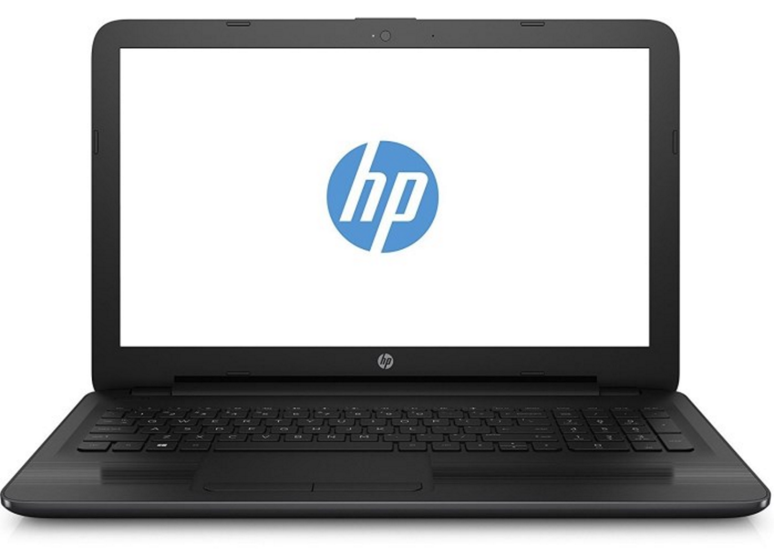
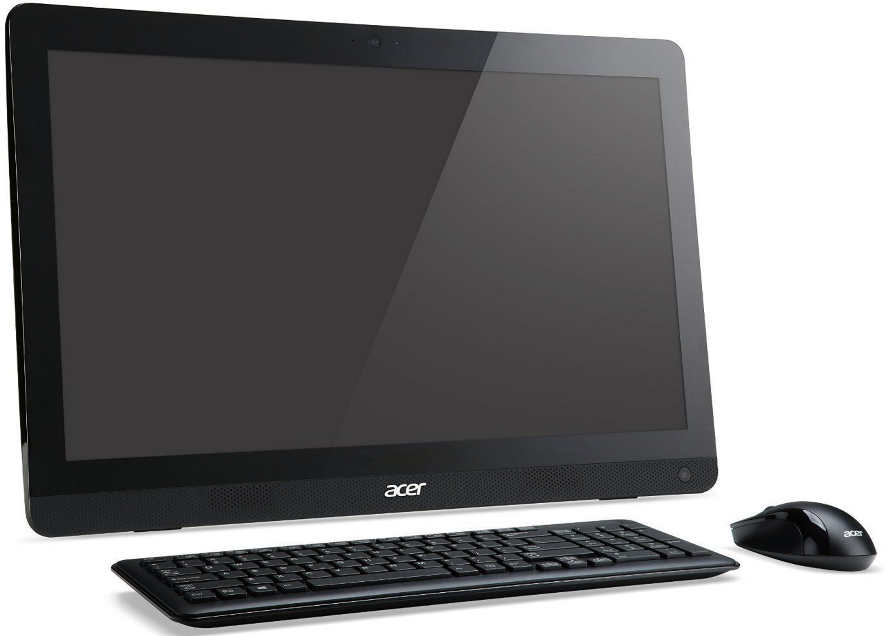
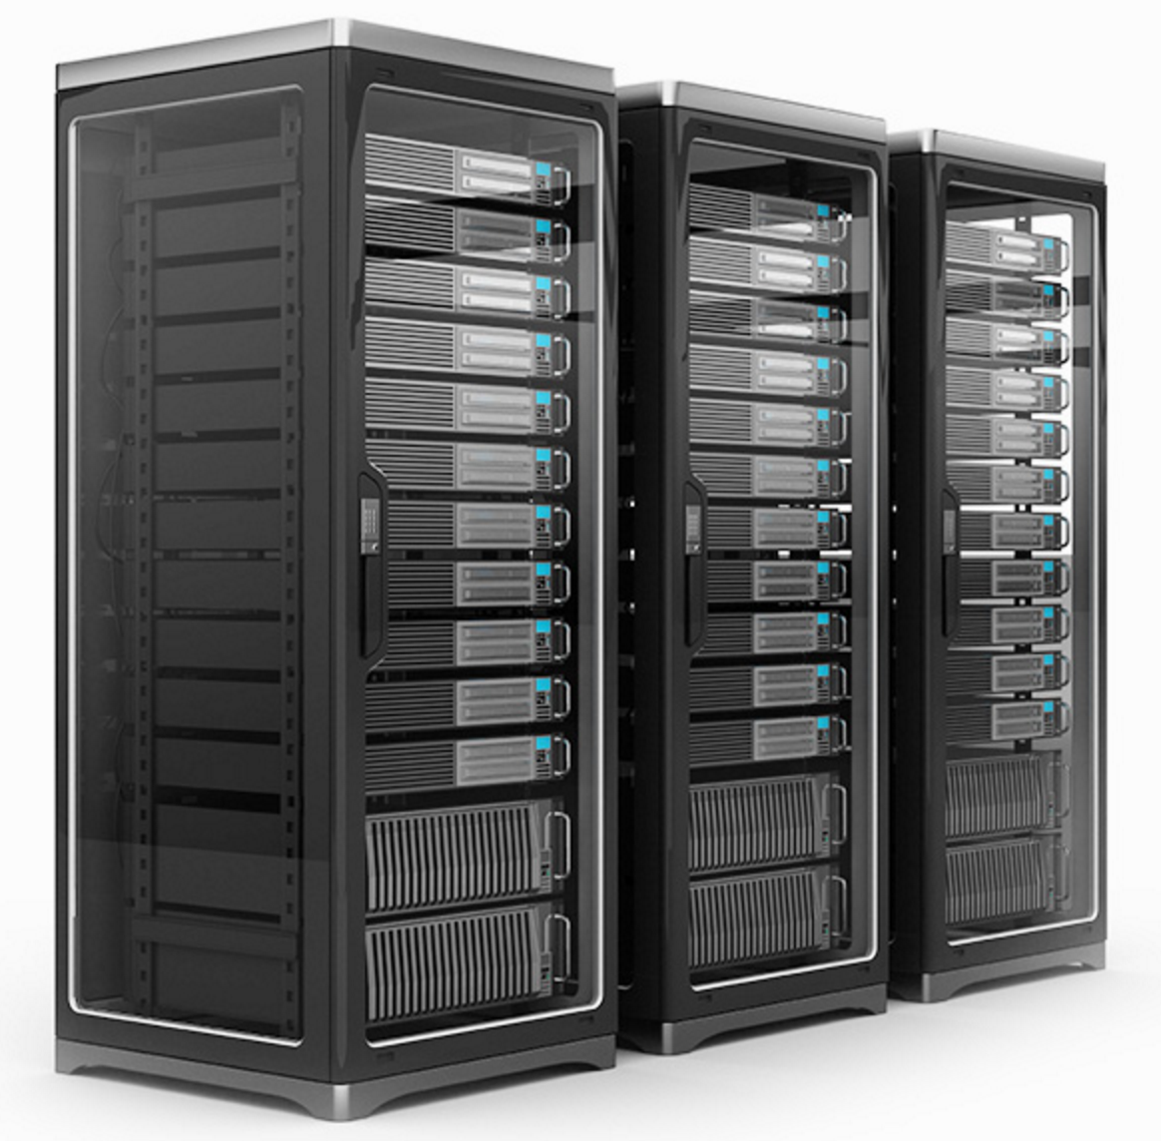
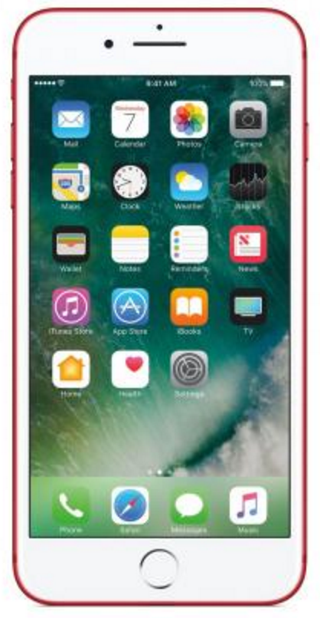
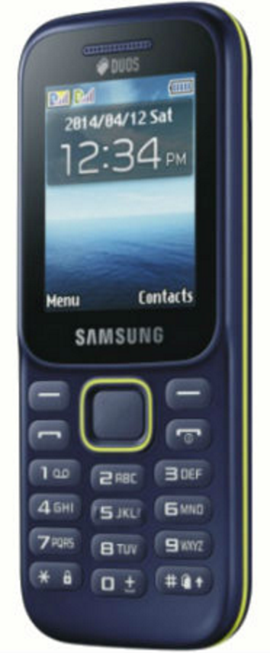
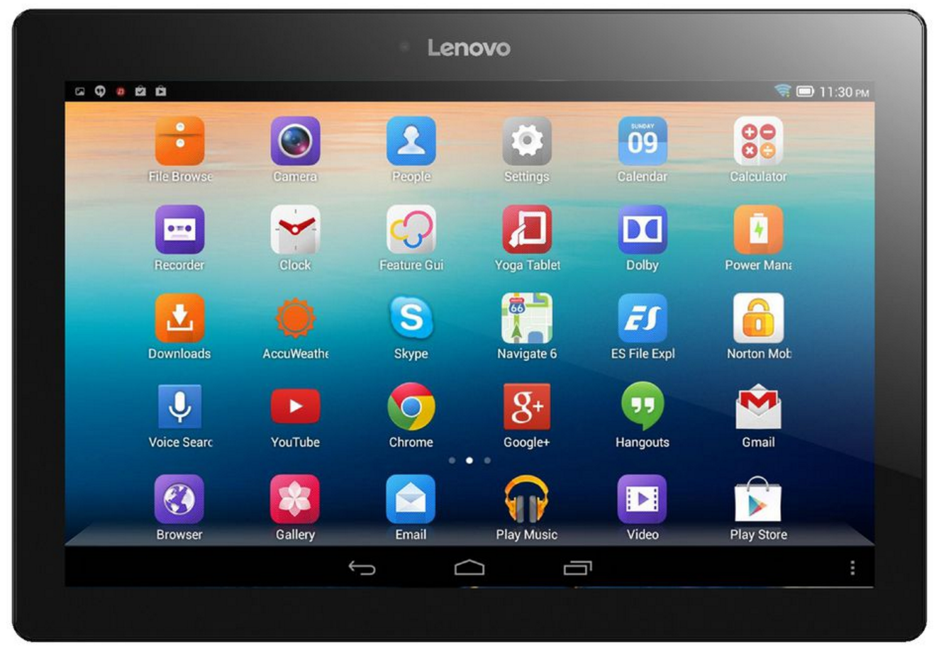
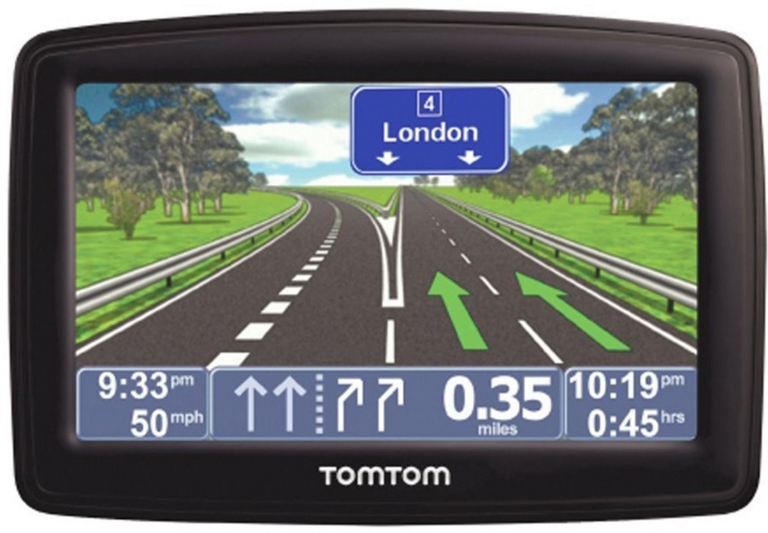
Sistemas informáticos
Notes:
No importa el dispositivo que utilicemos, todos tienen similitudes.
Es probable que disponga de una pantalla para poder ver lo que está haciendo el dispositivo y obtener algunos resultados
Habrá alguna forma de introducir datos en el dispositivo —como un teclado o un ratón— o una pantalla táctil para interactuar
El dispositivo dispondrá de un almacenamiento temporal (memoria) que le permitirá guardar datos
Contará con un procesador que le permitirá realizar cálculos
Tendrá un almacenamiento más permanente
Se le podrán conectar dispositivos para hacer posible su interacción.
Probablemente necesitará conectarse a una red
Necesita energía para funcionar
Para tratar de explicar el funcionamiento de las partes de un dispositivo, partiremos de la base de que tienen similitudes, para poder entender lo que hacen

Slide 8
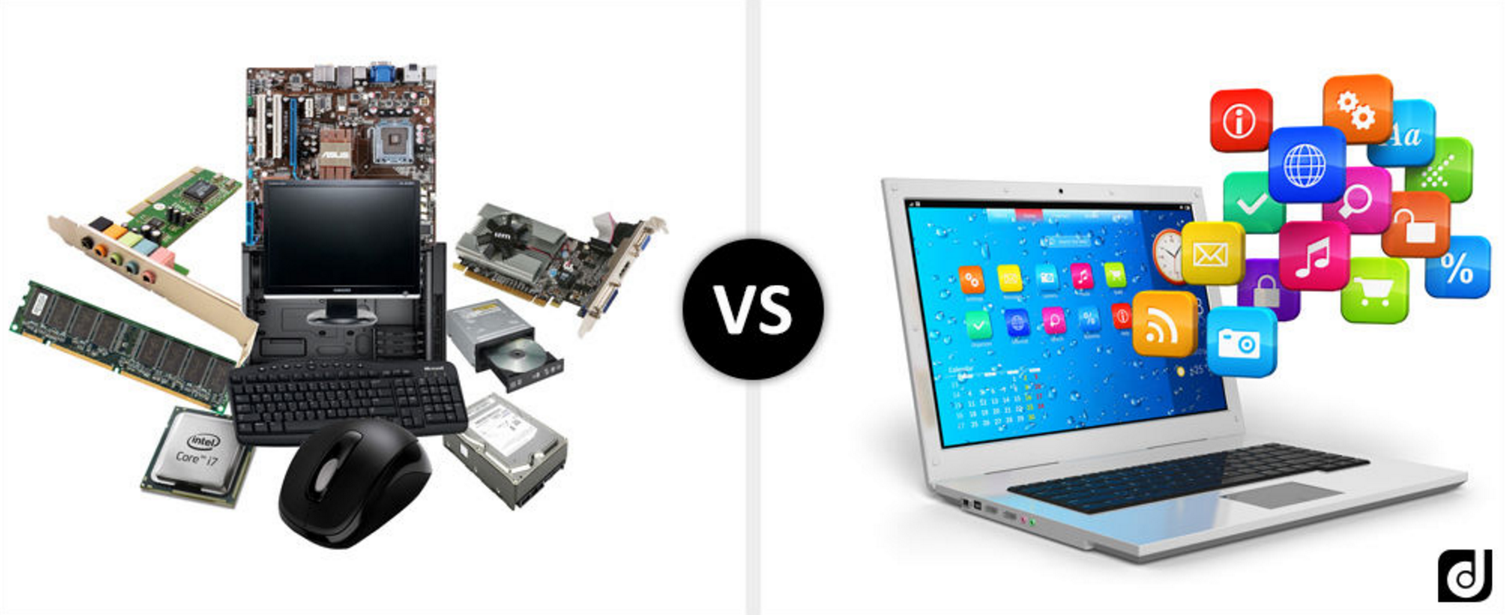
Elementos comunes de los dispositivos
Hardware
Software
Notes:
Todos nuestros dispositivos tendrán algún tipo de hardware y software que permita al usuario interactuar con ellos.
El hardware consiste en los elementos físicos que podemos ver y tocar
El software son los programas que se ejecutan en el hardware
El mayor componente de software de un sistema informático es probablemente el sistema operativo

Slide 9
Hardware
Tratar un tipo de dispositivo y aplicar la lógica a otros tipos de dispositivos
Notes:
Es imposible hablar detalladamente de todos los dispositivos en el tiempo disponible y analizarlos todos, por lo que es importante tratar de contextualizarlos y describir los principios básicos de su funcionamiento

Slide 10
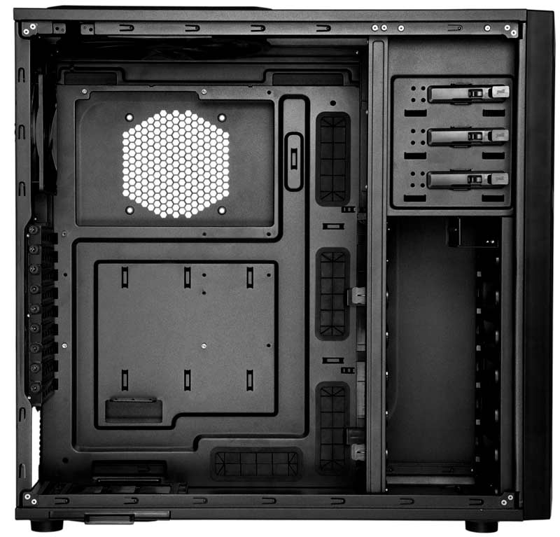
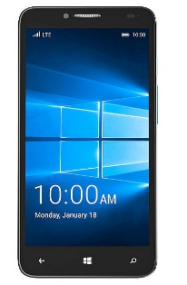
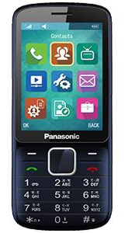
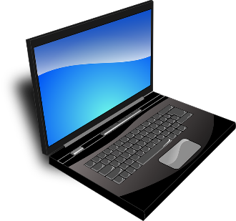
Carcasa/alojamiento
Notes:
Esta es la estructura de base de un ordenador de escritorio. Confeccionaremos un ordenador hipotético basándonos en una máquina de este tipo.
Tenemos que ser conscientes de que todos los demás dispositivos tienen principios muy similares. La placa contiene una serie de componentes
Empezaremos de forma sencilla: necesitamos que todos entendáis lo que estamos haciendo aquí y que construyáis un dispositivo desde cero y que veáis cómo funcionan todas sus partes
El recuadro azul es nuestra carcasa y vamos a introducir elementos

Slide 11
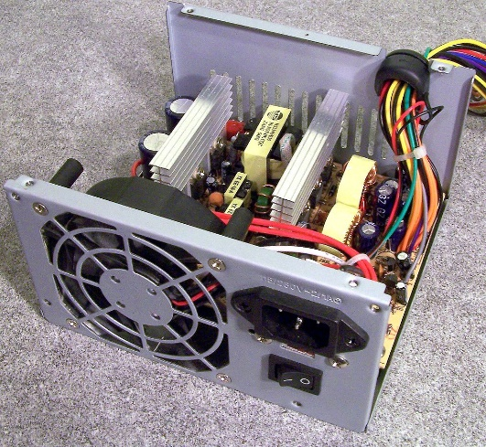
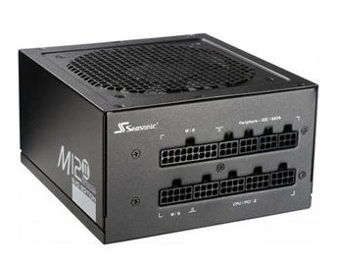
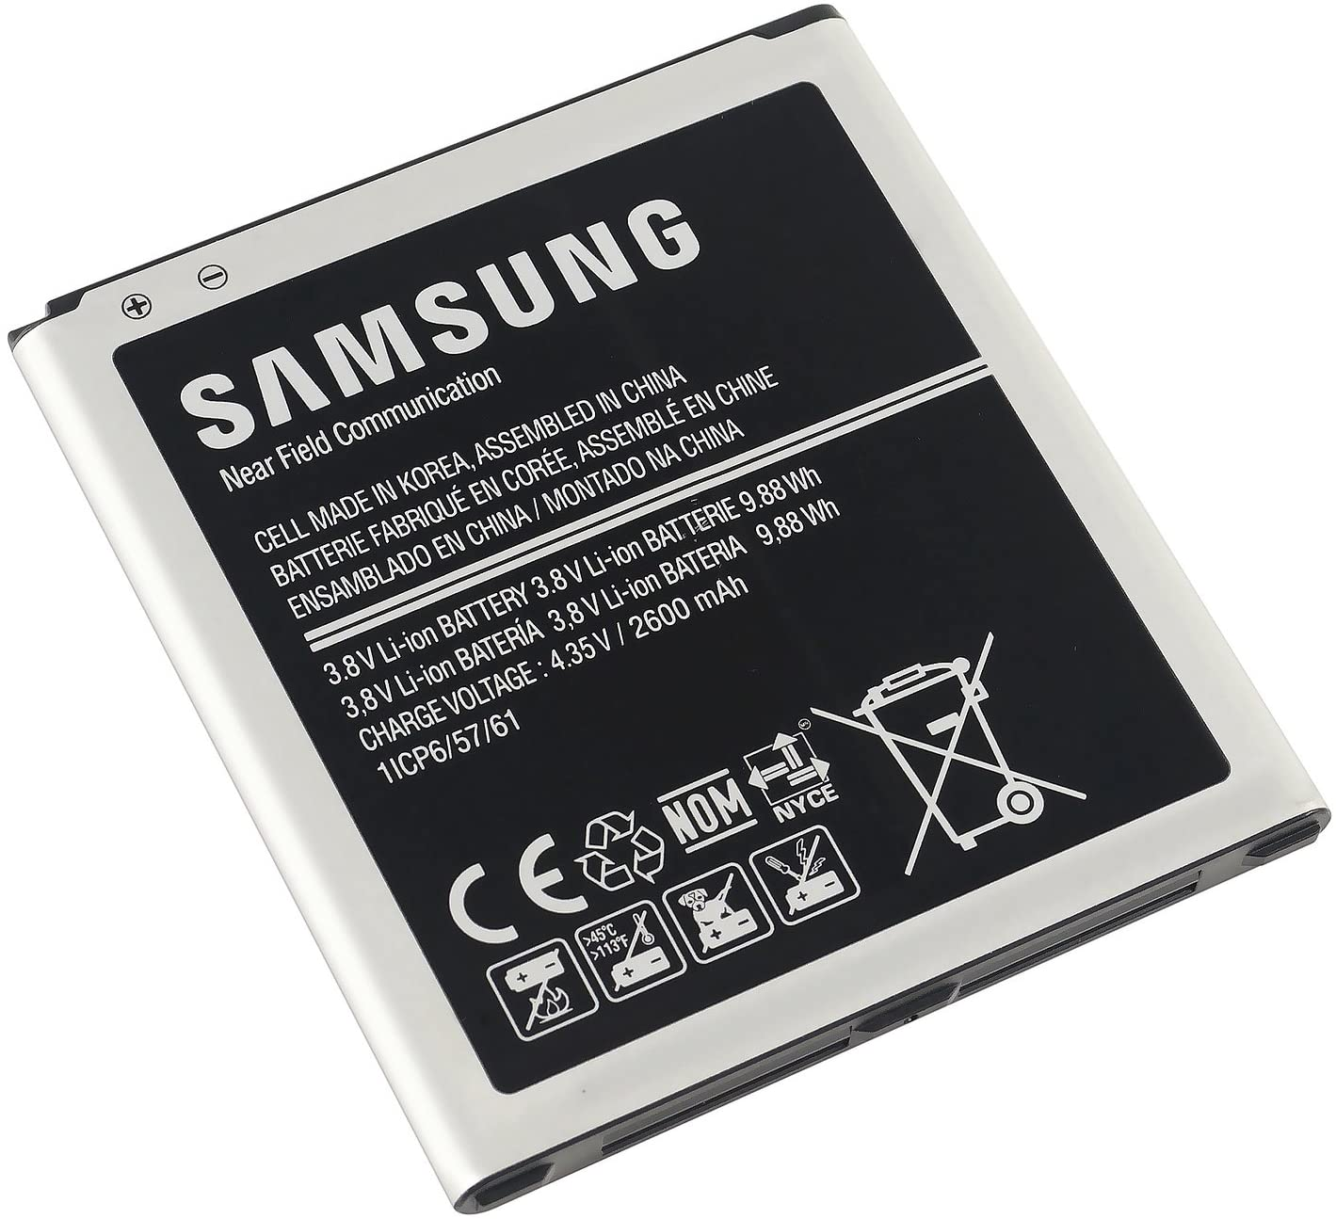
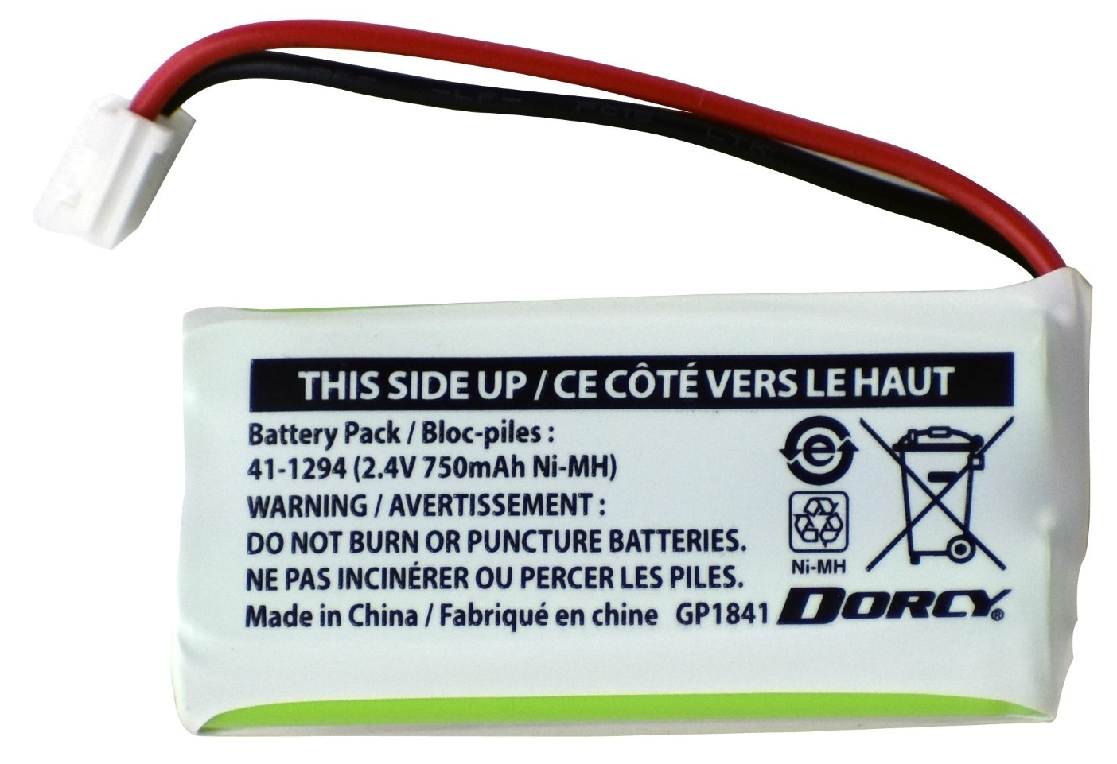
Alimentación
Fuente de alimentación
Notes:
Suministra corriente eléctrica a diferentes partes del ordenador —y ofrece diferentes voltajes en función de las necesidades
La fuente de alimentación de un ordenador regula y suministra la energía a los componentes alojados en la carcasa. Las fuentes de alimentación estándar convierten la corriente alterna entrante de 110 V o 220 V en varios voltajes de corriente continua adecuados para alimentar los componentes del ordenador. Las fuentes de alimentación tienen una potencia determinada especificada en vatios; una fuente de alimentación estándar suele ser capaz de suministrar unos 350 vatios. Cuantos más componentes haya en un PC, mayor será la potencia requerida de la fuente de alimentación.
Diferentes estándares: entrada de plomo estándar para un ordenador, punta diferente para dispositivos más pequeños, baterías para dispositivos portátiles
Modular, híbrida, no modular

Slide 12
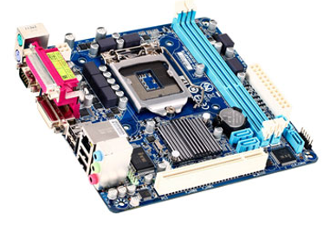
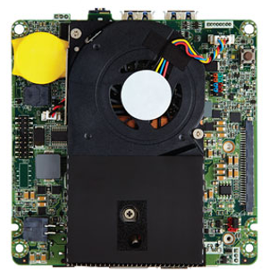
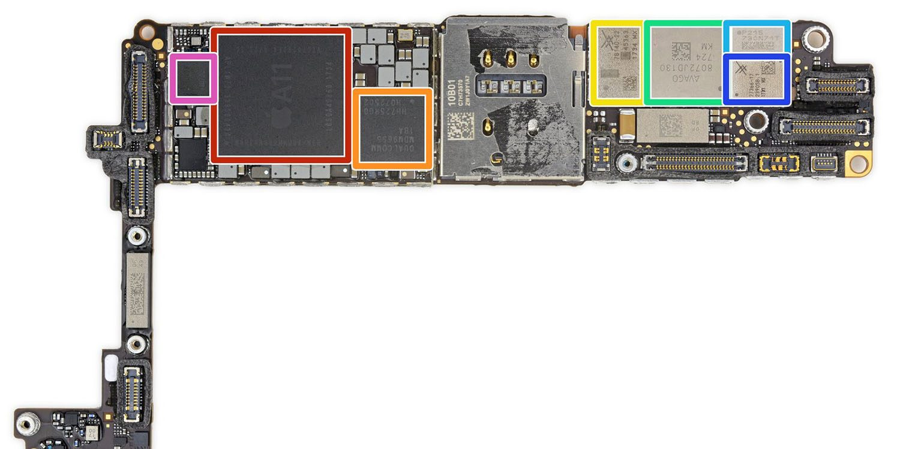
Placa base/PCB
Fuente de alimentación
‘Si se tratara de un ser humano, sería nuestro "sistema nervioso central": todo se conecta a él y permite la comunicación entre todas las partes principales’
Notes:
PCB - Placa de circuito impreso
La placa base es como nuestro propio sistema nervioso central: todo se conecta a ella
La placa base también se conoce como la placa principal o la placa del sistema del ordenador. La placa base es el circuito central de un ordenador. Todos los demás componentes y periféricos se conectan a ella.
La función de la placa base es transmitir la información entre todos ellos. La placa base alberga la BIOS (Sistema Básico de Entrada/Salida), que es el sencillo software que ejecuta un ordenador cuando se enciende por primera vez.
Otros componentes se acoplan directamente a ella, como la memoria, la CPU (Unidad Central de Procesamiento), la tarjeta gráfica, la tarjeta de sonido, el disco duro, las unidades de disco, además de varios puertos y periféricos externos.
Las dos imágenes de arriba son placas base de ordenador, la de abajo es de un iPhone. Siguen el mismo principio, solo que los componentes son de diferente tamaño.

Slide 13
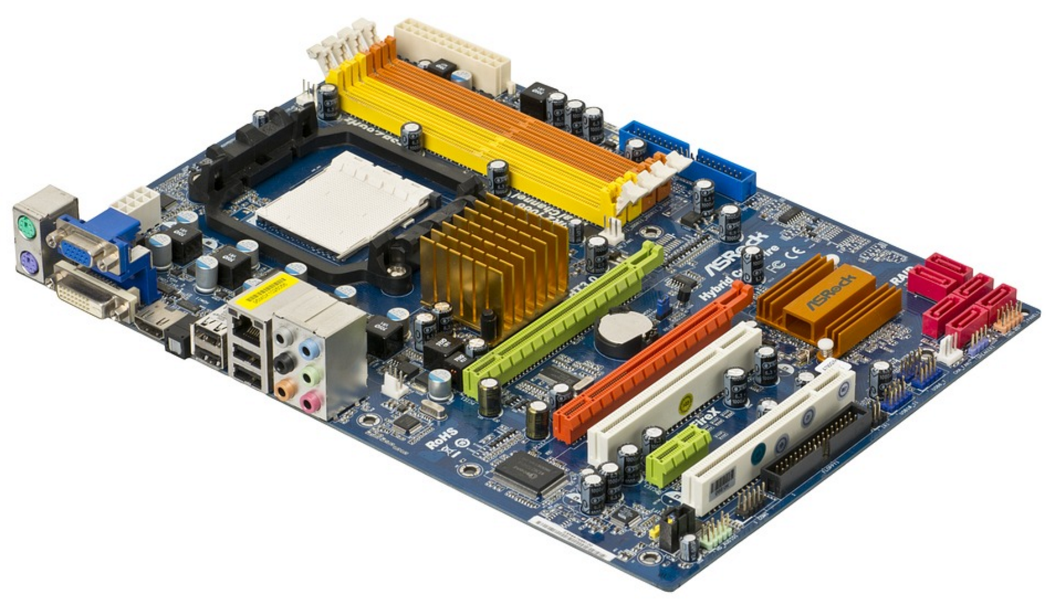
Placa base
Almacena la información del sistema
CMOS - Semiconductor complementario de óxido metálico - almacena la información de fecha/hora/arranque
La batería retiene los datos cuando el sistema está apagado
BIOS - Sistema básico de entrada y salida
Sistema base para que el ordenador funcione antes de pasar al sistema operativo principal
La BIOS está siendo sustituida por la UEFI - Interfaz de Firmware Extensible Unificada
Notes:
La placa base tiene muchos componentes - y muchas formas de conectarse a ella
El CMOS y la BIOS - el CMOS y la BIOS se utilizan a menudo indistintamente; se puede pensar en la BIOS como el software, y en el CMOS como el hardware que lo ejecuta.
Abreviatura de Complementary Metal Oxide Semiconductor, el CMOS se suele pronunciar deletreando el acrónimo. El CMOS es el hardware de un ordenador que realiza funciones de muy bajo nivel y rutinas de arranque muy básicas.
Los ordenadores más nuevos utilizan la Interfaz de Firmware Extensible Unificada (UEFI) en lugar de una BIOS
La UEFI es una especificación que define una interfaz de software entre un sistema operativo y el firmware de la plataforma.
La UEFI sustituye a la interfaz de firmware del Sistema Básico de Entrada/Salida (BIOS) originalmente presente en todos los ordenadores personales compatibles con ordenadores IBM.

Slide 14
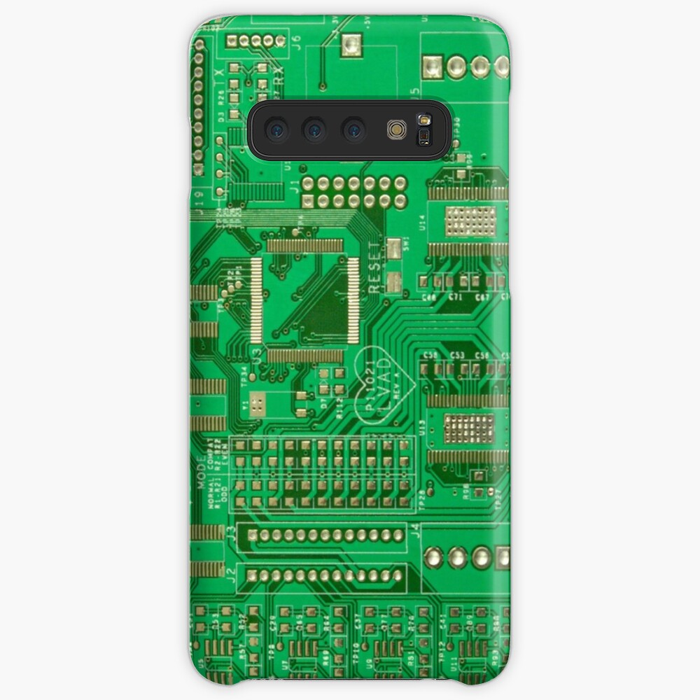
Buses
Sistema de comunicación que transfiere datos entre los componentes de un dispositivo informático
Notes:
En la parte trasera de la placa suelen verse los diferentes "buses" que se utilizan dentro de un sistema. Hay muchos tipos diferentes, que permiten que los datos se muevan por el sistema a diferentes velocidades
El bus más conocido: ¡el USB! Bus serie universal
Esta es la parte trasera de la placa de circuito impreso de un Samsung Galaxy en la que se pueden ver claramente las pistas del bus

Slide 15
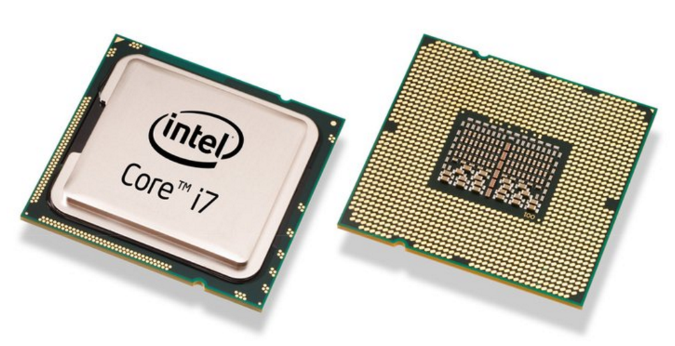

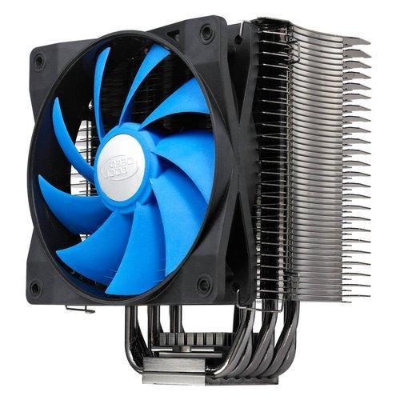
CPU
Fuente de alimentación
CPU
Recibe instrucciones de la RAM
Realiza cálculos
Procesa datos
Devuelve la salida a la RAM
Notes:
La unidad central de procesamiento —CPU— realiza cálculos, acciones y permite la ejecución de programas. La CPU recibe instrucciones, las descodifica y las procesa, y ofrece un resultado
Imagen superior: chip Intel Core i7
Imagen central: chip A13 de Apple de los iPhones de 2020
Imagen inferior: ventilador. Los procesadores generan grandes cantidades de calor y necesitan dispersarlo, por lo que los fabricantes buscan formas de mantenerlos refrigerados, lo que resulta especialmente difícil en los dispositivos más pequeños (teléfonos, etc.), que deben fabricarse de forma diferente para detener la generación de calor.

Slide 16
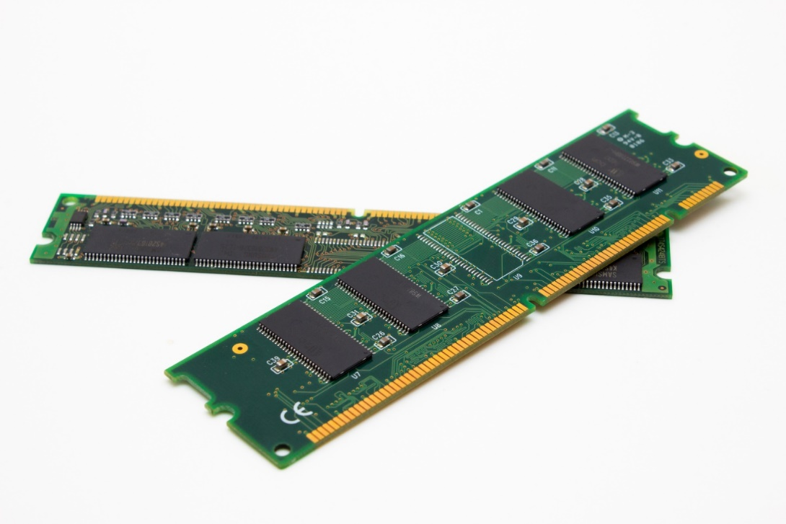
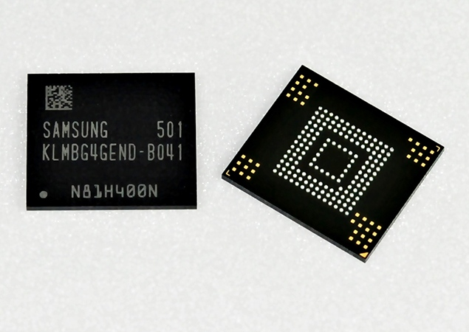
RAM/Memoria
Fuente de alimentación
CPU
RAM
Almacenamiento volátil
Mantiene el "trabajo en curso" del dispositivo
Almacenamiento muy rápido
Funciona junto a la CPU
Puede contener datos útiles *
Notes:
La memoria es la zona de trabajo de un dispositivo. La memoria RAM suele ser mucho más rápida que otro tipo de almacenamiento, lo que le permite funcionar bien con la CPU. Todos los programas en ejecución se cargan en la memoria y se ejecutan desde allí. El sistema operativo también se carga en la memoria
* Puede leerse cuando el sistema está en funcionamiento: en los casos de ciberdelincuencia en que se trata de vulnerar la seguridad, el contenido de la memoria puede ser vital. Nos ocuparemos de esto más adelante

Slide 17
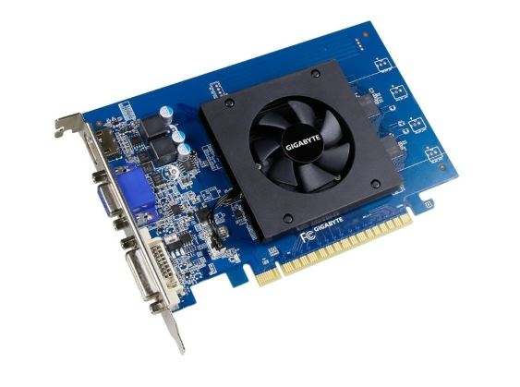
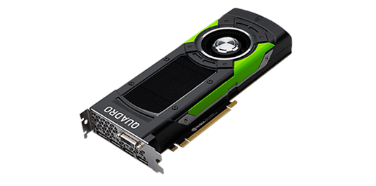
Tarjeta de vídeo/gráfica
Permite ver/leer la información del ordenador
Puede incorporarse a la placa base o añadirse como dispositivo independiente y a medida
GPU - Unidad de procesamiento gráfico
Fuente de alimentación
CPU
RAM
GPU
c
Notes:
Las imágenes muestran dos tipos diferentes de tarjetas de vídeo a medida.
La tarjeta o unidad de vídeo/gráfica permite alguna forma de salida visual a una pantalla o monitor. Casi todos los sistemas informáticos necesitan mostrar datos al usuario, ya sea un ordenador o un teléfono. Algunas unidades gráficas están diseñadas para ser rápidas y actualizarse, como los dispositivos para jugadores en los que las imágenes son fundamentales. Otros dispositivos solo cuentan con una pantalla para poder interactuar: el módulo gráfico convierte los datos en información visible
Puede tener su propio procesador y memoria RAM - cuanto más alta sea la especificación
Algunas placas base tienen gráficos incorporados
En los modelos informáticos más antiguos, todo lo mencionado hasta ahora formaría parte del "Puente Norte", es decir, los dispositivos de mayor rendimiento dentro de un sistema

Slide 18
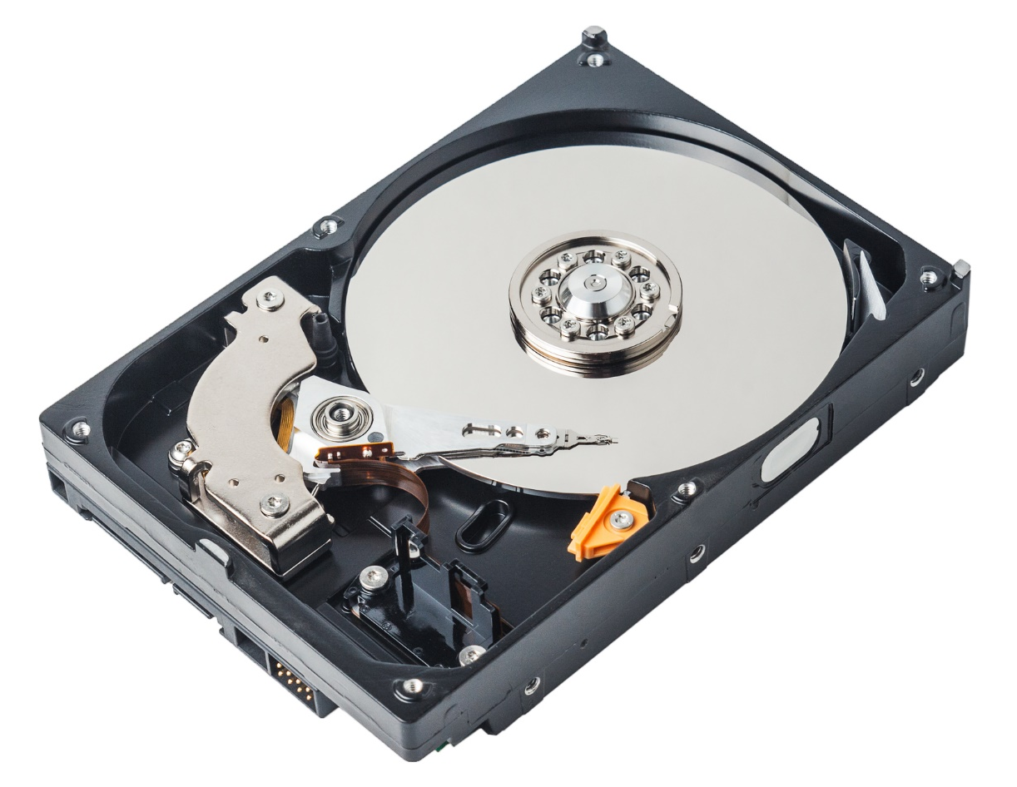
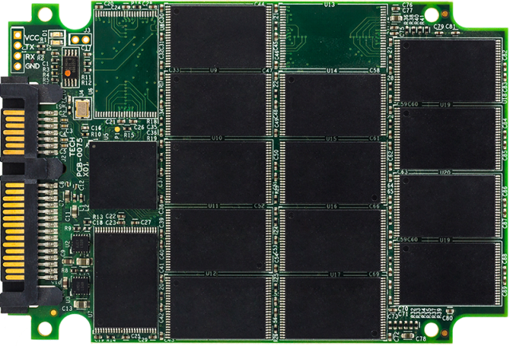
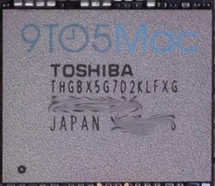
Disco duro/almacenamiento
Almacenamiento más permanente
Mantiene el sistema operativo, los programas y los archivos de usuario cuando el sistema está apagado
Probablemente sea de manera evidente la parte más útil del dispositivo
Fuente de alimentación
CPU
RAM
GPU
Disco(s) duro(s)
Notes:
Imagen superior: interior de un disco giratorio
Imagen central: interior de una unidad de estado sólido
Imagen inferior: chip de memoria Toshiba para el iPhone 6 de 16 GB
La imagen superior es el almacenamiento tradicional; la inferior es cada vez más común. El tipo de almacenamiento de la imagen inferior es más rápido debido a la tecnología
Todos los dispositivos dispondrán de almacenamiento permanente, que es la clave de muchas investigaciones: capturar y analizar el contenido

Slide 19
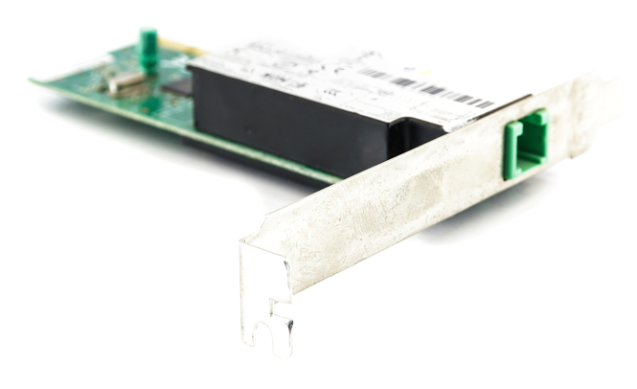
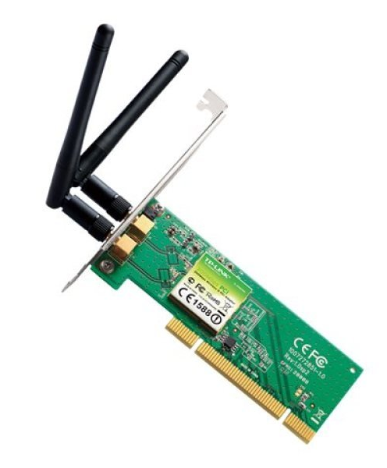
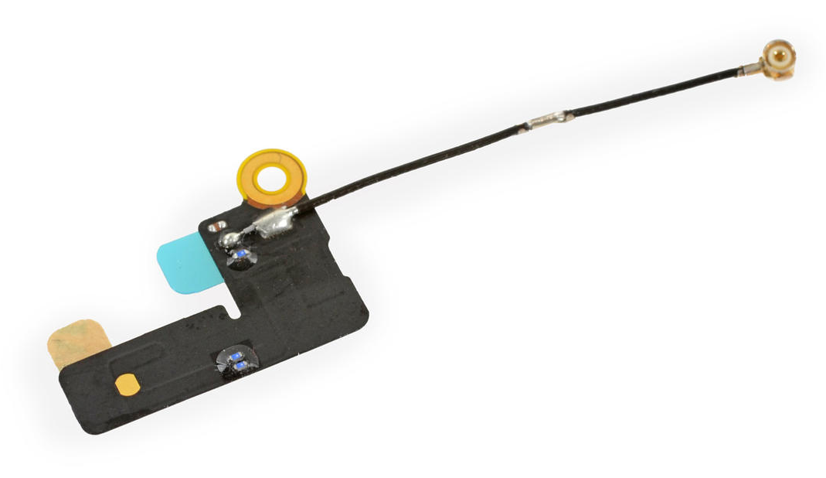
Red
Permite la conectividad fuera del dispositivo
Necesaria para el acceso a Internet
A menudo se denomina NIC: cable de interfaz de red (o controlador)
Tiene un identificador único - dirección MAC (Media Access Control)
Fuente de alimentación
CPU
RAM
GPU
Disco(s) duro(s)
Tarjeta de red
Notes:
Imagen superior: tarjeta de red RJ45 fija
Imagen central: tarjeta Wifi para PC
Imagen inferior: antena Wifi para dispositivo móvil (iPhone)
Todos los dispositivos que necesitan comunicarse requieren alguna forma de conectividad de red
Controlador de interfaz de red (NIC): es una tarjeta o placa de circuito instalada en un ordenador que le permite conectarse a una red
Dirección de control de acceso al medio (MAC): es un identificador casi único asignado a la mayoría de los adaptadores de red o tarjetas de interfaz de red (NIC) por el fabricante para su identificación y que proporciona un valor único.

Slide 20
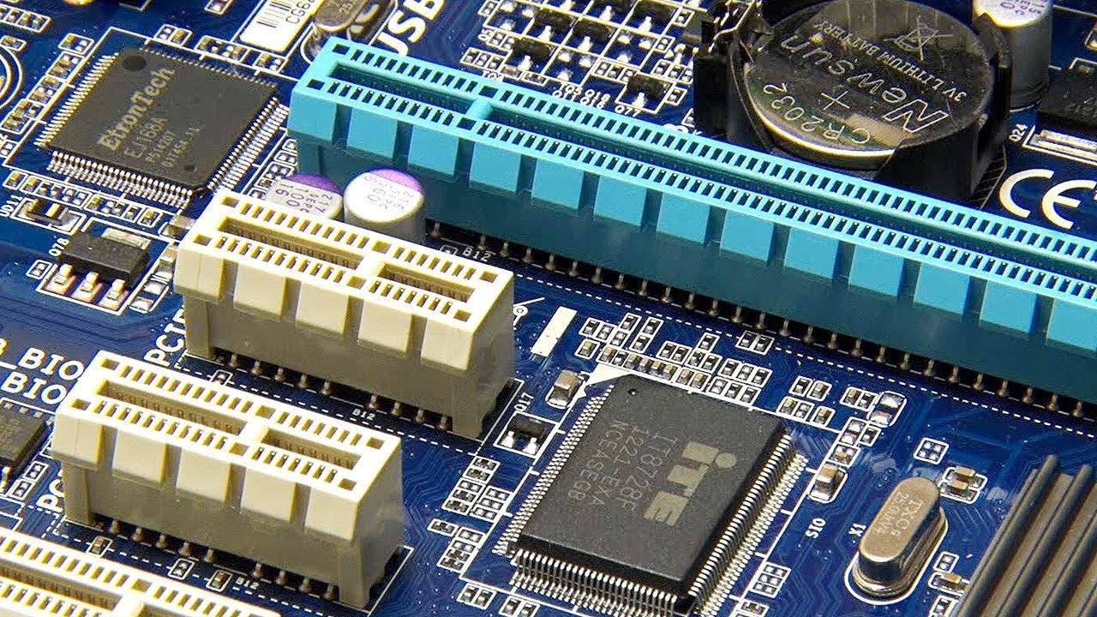
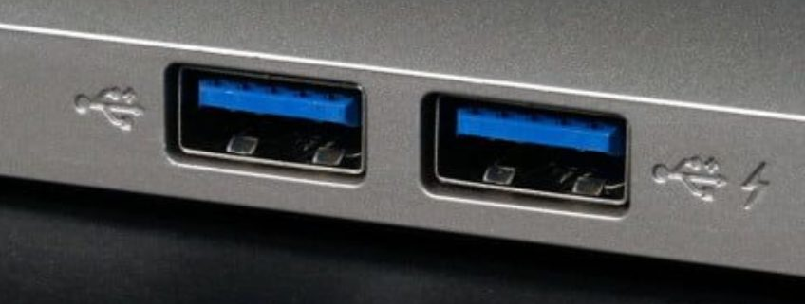
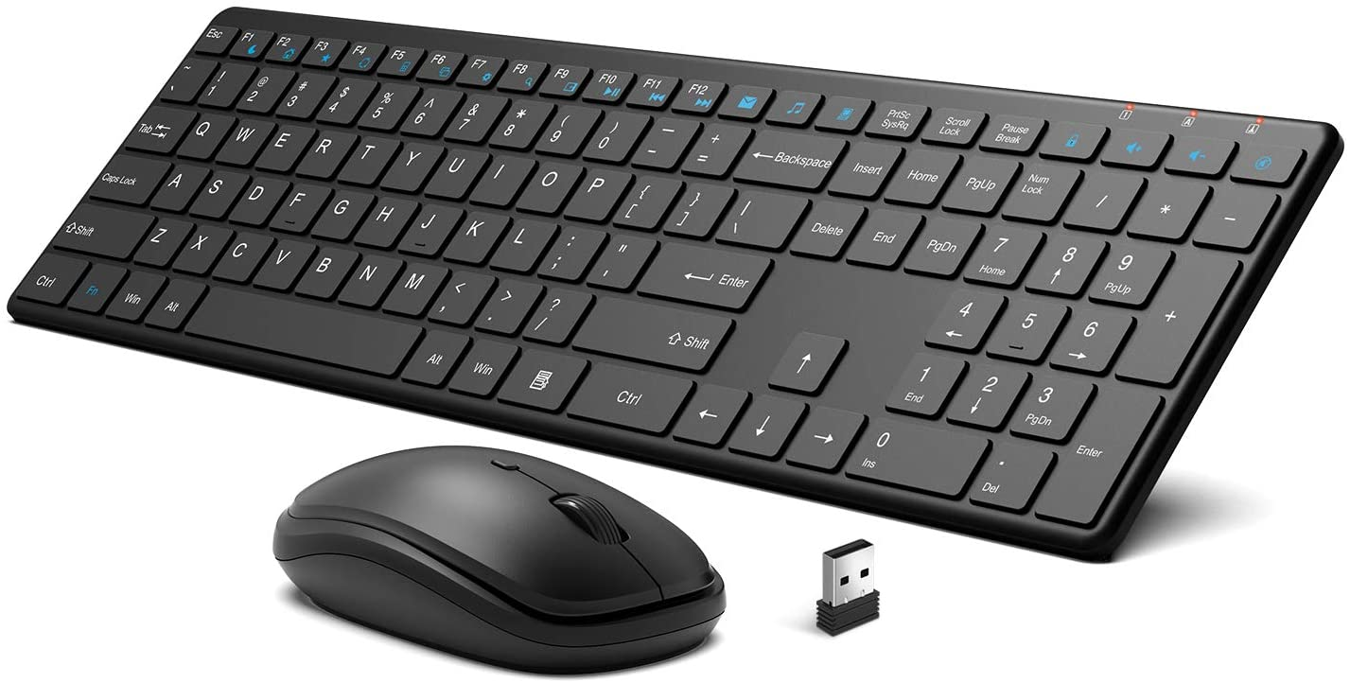
PCI/PCI Express/USB
Fuente de alimentación
Permiten ampliar o actualizar el sistema
Añadir componentes como dispositivos de almacenamiento o de entrada
CPU
RAM
GPU
Disco(s) duro(s)
Tarjeta de red
PCI
USB
www.coe.int/cybercrime
Notes:
Imagen superior: ranuras PCI y PCI Express
Imagen central: puertos USB en el lateral de un ordenador portátil
Imagen inferior: teclado y ratón - conectados al sistema por medio de una llave USB inalámbrica
Un sistema informático puede funcionar por sí solo, aunque necesita dispositivos o componentes externos para intentar "conectarse en red"

Slide 21
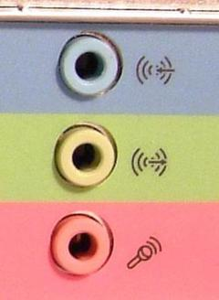
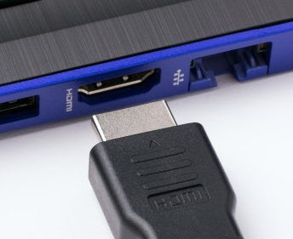
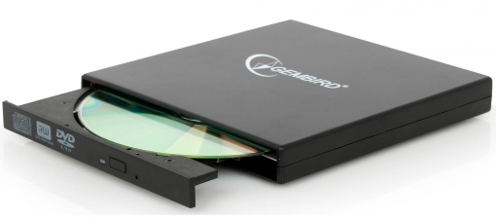
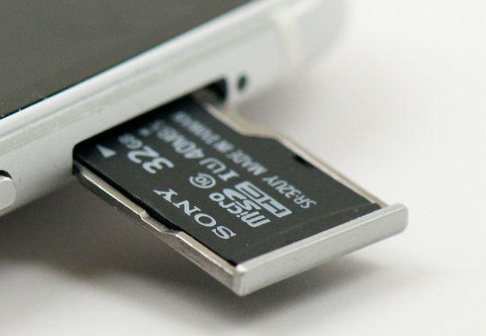
Audio/vídeo/almacenamiento
Fuente de alimentación
CPU
RAM
GPU
Permiten la entrada/salida del sistema
Almacenamiento extraíble añadido
Audio
Vídeo
Almacenamiento
Disco(s) duro(s)
Tarjeta de red
PCI
USB
Notes:
Imágenes superiores: conexiones de audio y HDMI para la conexión de vídeo a otros dispositivos: TV, monitor, pantalla
Imagen central: unidad de DVD
Imagen inferior: tarjeta MicroSD añadida al teléfono para aumentar la capacidad de almacenamiento
Todos los dispositivos que necesitan comunicarse requieren alguna forma de conectividad de red
Todos ellos tienen identificadores conocidos como direcciones MAC - número de control de acceso al medio

Slide 22
Sistemas informáticos
Notes:
La información que aparece aquí es la misma que la de la diapositiva inicial, pero hay que destacar que cada uno de estos dispositivos tiene puntos en común con los conceptos mostrados anteriormente en esta sección, solo varían en aspecto.

Slide 23
Fuentes de pruebas en dispositivos
Discos
Almacenamiento extraíble
Memoria de datos
Notes:
De las diapositivas anteriores, hay que destacar que estamos viendo estas tres áreas como fuentes de pruebas digitales de ordenadores, teléfonos y otros dispositivos informáticos
El almacenamiento permanente interno de un disco duro
Lo que se puede añadir como almacenamiento temporal extraíble, como dispositivos USB, DVD o tarjetas SD
El almacenamiento volátil interno de la RAM

Slide 24
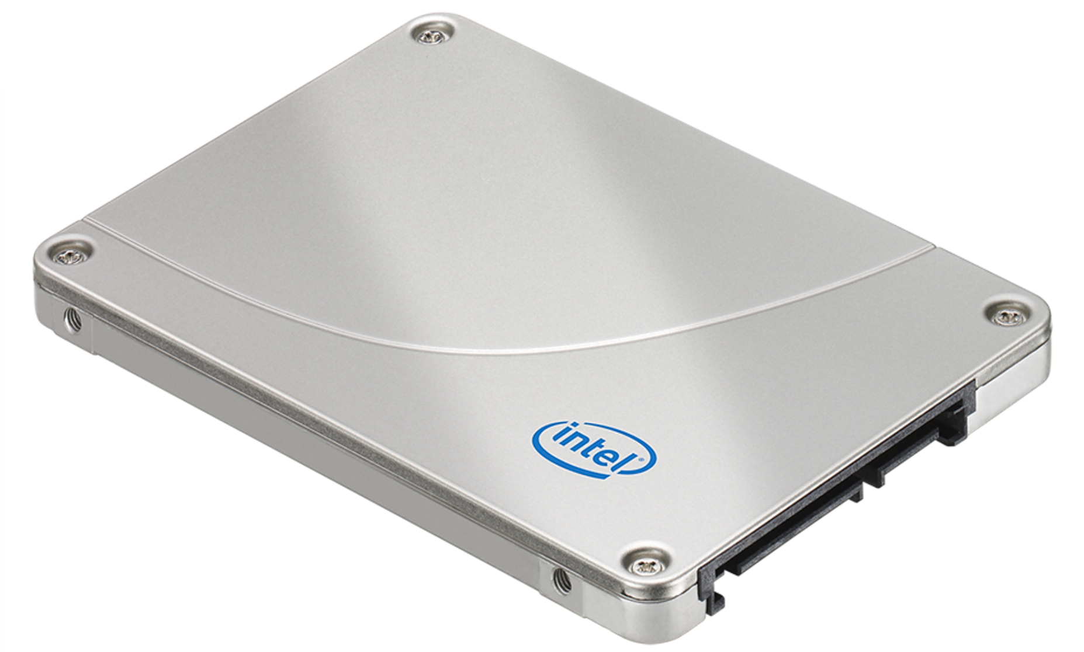
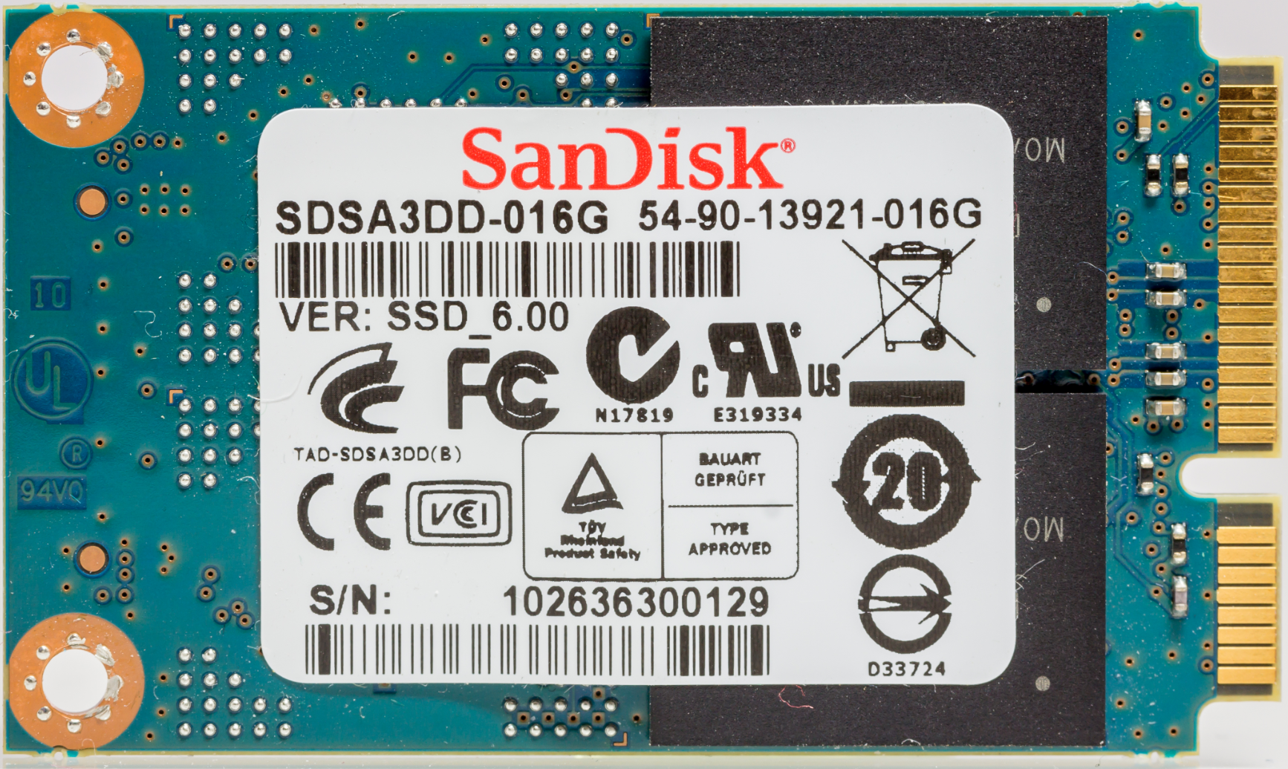
Discos
Normalmente uno, pero pueden ser varios (servidores, CCTV, etc.)
  Discos giratorios o discos de estado sólido
Algunos dispositivos modernos tienen almacenamiento no extraíble
  Suponen una complicación añadida a los investigadores
Formatos IDE, SATA, mSATA, M.2 y U.2
Notes:
Discos duros: la mayoría de los ordenadores tienen al menos un disco duro y muchos tienen más. Los ordenadores más grandes, como los mainframes, suelen tener muchos discos duros. En la actualidad, es habitual que otros dispositivos, como los circuitos cerrados de televisión y los reproductores de música, tengan también discos duros que pueden contener enormes cantidades de datos. Estos discos tienen platos duros en los que se guarda la información y los datos pueden borrarse y reescribirse fácilmente, mientras que se memoriza la estructura del disco, lo que los hace viables durante largos periodos de tiempo. Los datos se almacenan en la superficie de un plato en sectores y pistas. Las pistas son círculos concéntricos de sectores de datos, y los sectores grupos de bytes (512 o 4096) almacenados juntos. Los datos se almacenan en los discos duros como archivos, que son simplemente un grupo de "bytes". Los programas también son archivos y la CPU también los invoca para poder utilizarlos.
Los dispositivos de almacenamiento SSD plantean nuevos retos a los examinadores forenses digitales, ya que los datos se almacenan de forma completamente diferente.

Slide 25
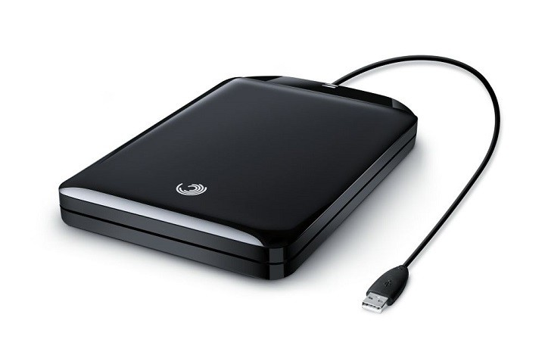
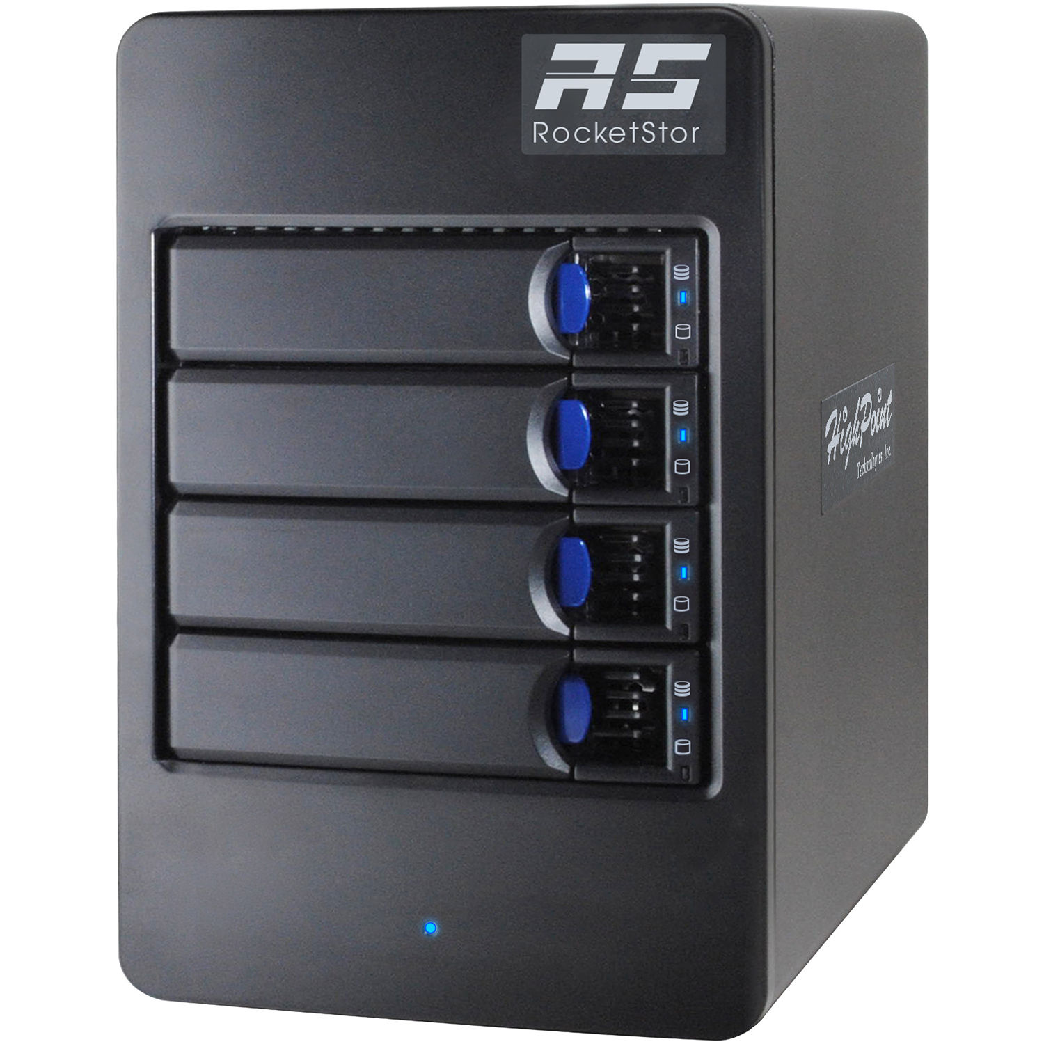

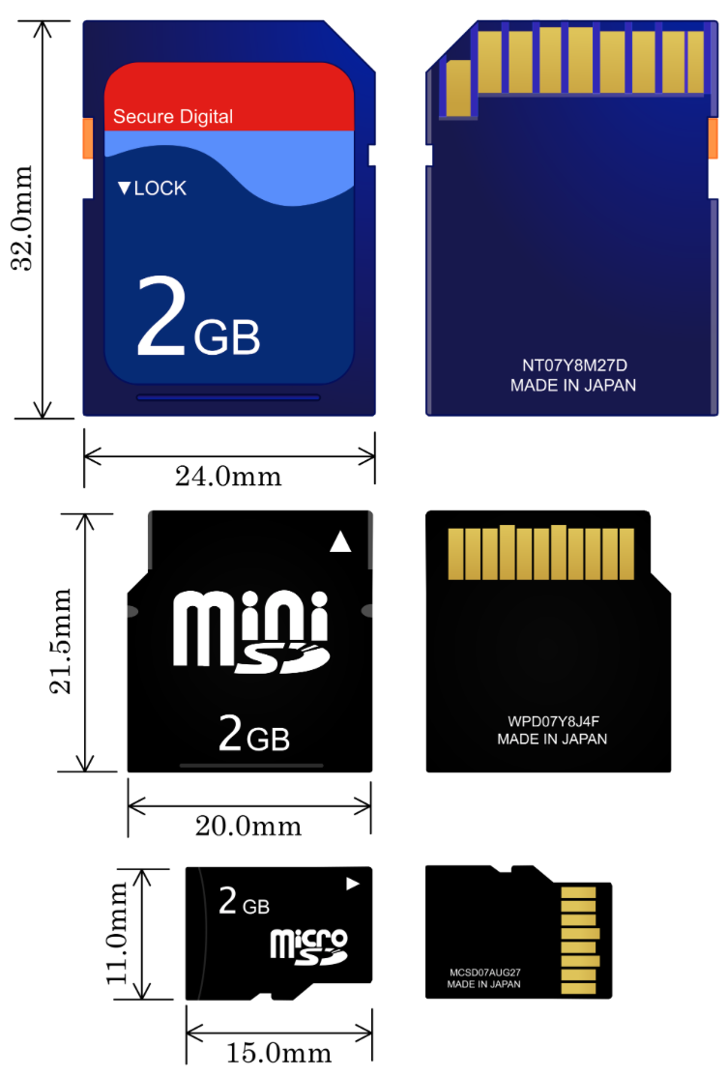
Almacenamiento extraíble
La tecnología de CD/DVD se sigue viendo, pero cada vez menos
Dispositivos USB
  Discos duros externos
  Memorias USB
Tarjetas multimedia SD y MicroSD
  Probablemente cámaras y teléfonos
Notes:
Discos CD/DVD/Blu-Ray: estos discos pueden contener una cantidad variable de datos y suelen utilizarse para almacenar música, vídeos o archivos informáticos para su distribución. Un DVD, por ejemplo, tiene el mismo tamaño que un CD y contiene unas 7 veces más datos que este. Un disco Blu-Ray, que puede utilizarse para almacenar contenidos de alta definición, tiene actualmente una capacidad más de 10 veces superior a la de un DVD. En otras palabras, pueden almacenar más datos de lo que era posible en un disco duro hace apenas unos años. Todos ellos almacenan los datos de forma diferente a los discos duros y los datos que contienen no son tan volátiles como los que se almacenan en los discos duros.

Slide 26
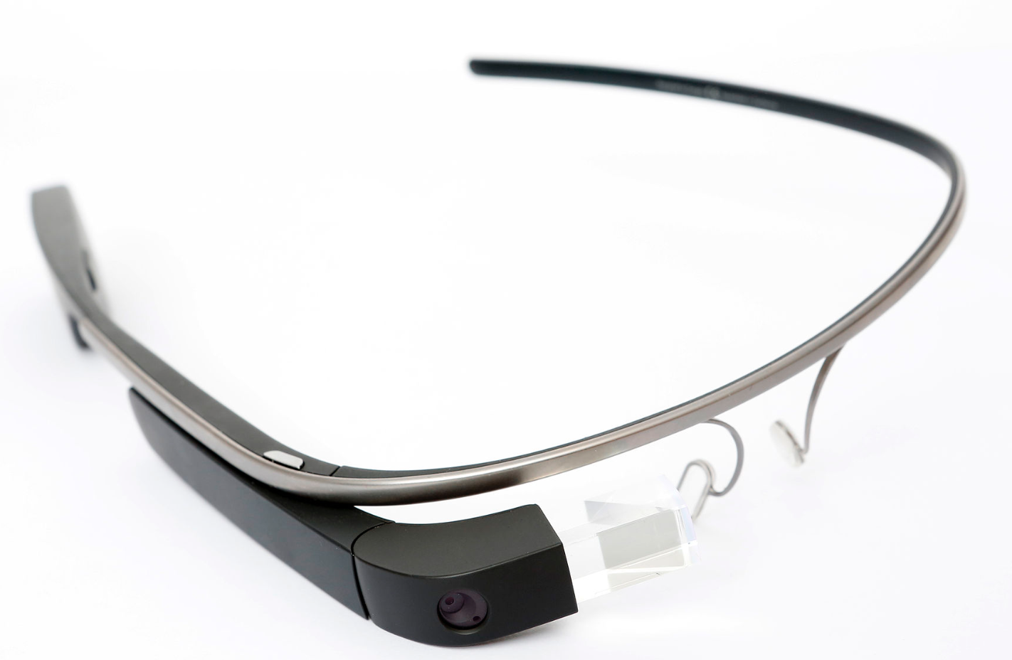

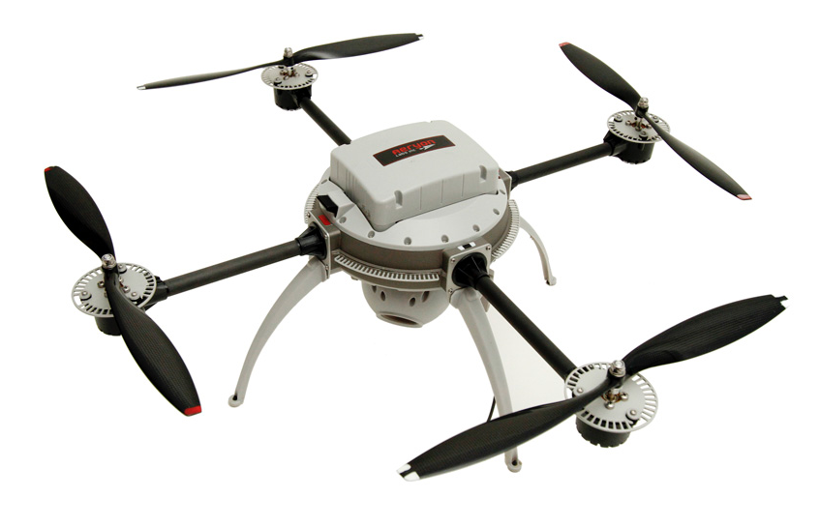
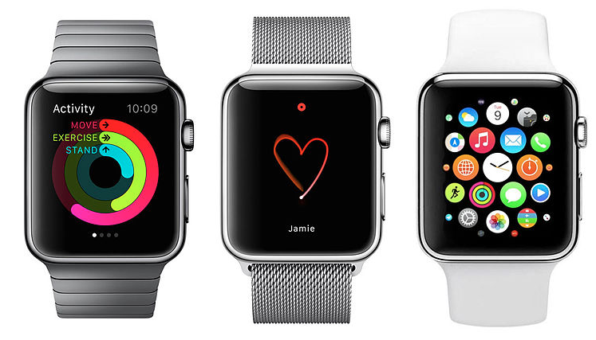
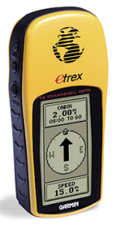
Dispositivos informáticos/sistemas informáticos
Gafas de RV
GPS
Cámaras digitales
Drones
Dispositivos ponibles
Notes:
En esta diapositiva se añaden dispositivos que son menos obvios quizás como dispositivos informáticos - pero que, sin embargo, son precisamente eso con características similares a la que teóricamente construimos
Cada uno de estos dispositivos tiene las mismas características que los sistemas informáticos mencionados anteriormente: almacenamiento interno, conexión con el mundo exterior, capacidad de introducir datos en ellos, capacidad de obtener información de ellos
El acceso a esa información se dificulta por la gran cantidad de formas diferentes en que los dispositivos almacenan sus datos: algunos en memorias flash, otros en discos duros, otros en tarjetas de memoria y otros en almacenamiento de estado sólido. Esto se traslada a la siguiente diapositiva.
Por ejemplo, muchas impresoras actuales tienen un almacenamiento no volátil en el que recopilan la información que van a imprimir, antes de imprimirla realmente. Estos archivos de datos podrían ser útiles si se recuperan y analizan. Del mismo modo, una cámara digital o un GPS tendrán su propia memoria interna, así como una tarjeta de memoria extraíble. La necesidad es considerar ambas cosas juntas. Los drones tienen una memoria interna que puede indicar dónde estaban y cuándo.
Y los dispositivos ponibles son sistemas informáticos por derecho propio, que actúan en muchos casos del mismo modo que un teléfono digital conectado.

Slide 27
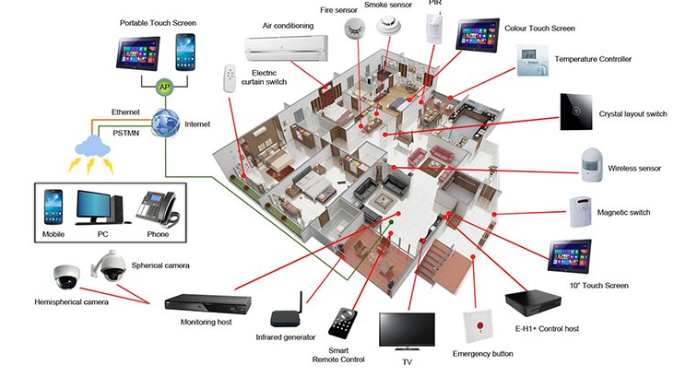
Sistemas informáticos
www.coe.int/cybercrime
Notes:
En esta diapositiva se añaden dispositivos que son menos obvios quizás como dispositivos informáticos - pero que, sin embargo, son precisamente eso con características similares a la que teóricamente construimos
Aunque hemos desarrollado formas de tratar con los dispositivos más comunes, como ordenadores de sobremesa, portátiles, teléfonos móviles, etc., la forma de tratar con dispositivos menos conocidos o menos populares significa que a veces no hay una solución "a medida", y hay que crear una de forma que lo que se recupere sea comprensible, creíble y se haga según una norma.
Imagínese un asesinato en el que el investigador quisiera saber a qué hora se encendieron las luces (y cuáles), cuándo fue la última vez que se encendió el aire acondicionado, si se pulsó el botón de emergencia y cuál, y qué guarda el circuito cerrado de televisión: ¡la respuesta está en el sistema o sistemas informáticos de la casa!

Slide 28




Sistemas informáticos
Frankie ES un sistema informático
‘Frankie’
chip de memoria eMMC
Unidad telemática que almacena .....
Notes:
Versión 1 - ¡Este es Frankie (nombre que le dieron los investigadores)! Frankie es un Audi S4 Avant 3.0l Quattro - cuesta alrededor de 40.000 euros. Pasa de 0 a 100 km/h en 4,7 segundos y tiene una velocidad máxima de 250 km/h. ¡Frankie es (era) un buen coche!
Lo robaron el 26 de julio de 2018 y lo recuperaron 6 semanas después. Se utilizó para cometer un gran número de robos de dinero en efectivo de los cajeros automáticos en los que una banda organizada en el Reino Unido sacaba dinero de los cajeros y utilizaba a Frankie como coche para huir.
Versión 2 - Frankie ES un sistema informático - posiblemente contenga registros de llamadas, registros de SMS, archivos multimedia (audio, vídeo, imágenes), dispositivos conectados, contactos, eventos de dispositivos, destinos, puntos de seguimiento (historial de viajes), rutas de viaje guardadas, registros de velocidad - encendido y apagado de luces, apertura de puertas - cambios de marcha, luces de aparcamiento (encendidas o apagadas), lecturas de cuentakilómetros, eventos de alimentación - USB añadido
Versión 3 - Frankie tiene uno de estos elementos - una unidad telemática. Esta registra detalles de casi todo lo que se ha hecho con los sistemas informáticos de Frankie, en un chip llamado eMMC
¡La versión 4 - un chip eMMC - que se debe extraer de la unidad telemática y cuyos datos se deben analizar mediante un software a medida para obtener detalles de lo que ha hecho Frankie!
¡Y la respuesta fue un montón de cosas malas!

Slide 29




Miniordenadores
Notes:
Los sistemas informáticos son cada vez más pequeños. Los dispositivos que parecen memorias USB pueden ser en realidad ordenadores totalmente equipados con procesador, memoria, gráficos y tarjeta de red, y ejecutan sus propios sistemas operativos. Ejemplos de este tipo de ordenadores en miniatura son el Intel NUC, el Raspberry Pi y varios dispositivos multimedia HDMI como Amazon FireTV, Google Chromecast, etc.

Slide 30






Software
Sistema operativo
  Windows, Mac, Linux, iOS, Android
  Permite que el hardware se comunique con el software instalado
Julio de 2020
Notes:
Un sistema operativo es un programa informático que permite al hardware comunicarse con los programas informáticos. Sin un sistema operativo, el ordenador no podría funcionar. Hay diferentes tipos de sistemas operativos según el tipo de ordenador u otro dispositivo digital.
La mayoría de las aplicaciones desarrolladas para ordenadores están escritas para sistemas operativos específicos, aunque ahora es más común que estén disponibles para más de una plataforma.

Slide 31







Software
Otro software
  Productividad - conjuntos de aplicaciones ofimáticas
  Programas de lectura y visualización
  Herramientas de archivo
  Navegadores
Notes:
En primer lugar, gráficos del conjunto ofimático; en segundo lugar, Adobe, ile Viewer Plus, ACDSee; en tercer lugar, WinZip y WinRar; por último, navegadores (de los cuales estos son los 5 más importantes; hay muchos otros).
Hay miles y miles de programas diferentes, algunos de pago y otros gratuitos
Existe el software escrito con fines comerciales y el que se desarrolla de forma privada
Hay software que es legal y lícito, y el que se desarrolla con un propósito ulterior Muchos programas lícitos pueden utilizarse también con fines ilícitos
Algunos pueden ser para sistemas operativos específicos y otros pueden funcionar en todos

Slide 32




Máquinas virtuales
Muy comunes
Especialmente en el ámbito de los negocios y la delincuencia
Posibilidad de ejecutar un sistema operativo ‘Invitado’ dentro de su sistema operativo ‘Anfitrión’

Slide 33
Máquinas virtuales
Sistema operativo invitado 1
Administrador de máquinas virtuales
Hipervisor
Sistema operativo invitado 2
Sistema operativo anfitrión
Sistema operativo invitado 3
Tarjeta de red
Ratón, teclado
CD/DVD
Tarjeta gráfica
Procesador
RAM
Unidad de disco duro
Notes:
Este gráfico describe cómo se ejecuta una máquina virtual en un ordenador.
El ordenador tiene disco duro, procesador, memoria, tarjeta gráfica, tarjeta de red, etc.
Y un sistema operativo ANFITRIÓN instalado en el disco duro
El ANFITRIÓN puede ejecutarse - y se instala un gestor de máquinas virtuales - VMWARE, Virtual Box, etc.
El software de la máquina virtual se ejecuta y se instala un nuevo sistema operativo GUEST - al igual que en un PC independiente
Pero utiliza los recursos

Slide 35
Internet y cómo surgió
Sección 2
Conceptos básicos sobre ordenadores e Internet
Notes:
Antes de adentrarnos en el tema de Internet, tenemos que aclarar lo que es una red y lo que la compone, lo cual es importante para poder entender el funcionamiento de Internet.

Slide 36

Internet
Notes:
Antes de adentrarnos en el tema de Internet, tenemos que aclarar lo que es una red y lo que la compone, lo cual es importante para poder entender el funcionamiento de Internet.

Slide 37
Redes
Terminología de la red
Dirección IP – identificador único en una red *
Puerto – punto final para la comunicación en red
  Son virtuales, no tienen una existencia física (65.536 de ellos)
  Permiten que diferentes aplicaciones en el mismo ordenador utilicen los recursos de la red - por ejemplo
    Navegación web (HTTP) Puerto 80
    Navegación web segura (HTTPS) Puerto 443
    Correo simple (SMTP) Puerto 25
‘Socket’ TCP – combinación de dirección IP más puerto
Notes:
* Volveremos sobre esto
Puertos - la idea aquí tiene que ser no confundir a la gente, lo que sería muy fácil. El concepto tiene que ser mostrar que en la única canalización que entra o sale, hay canales virtuales que separan los datos de diferentes tipos para diferentes aplicaciones
Puertos 0-1023 - Puertos bien conocidos (asignados por la IANA - Autoridad de Números Asignados en Internet)
Puertos 1024 - 49151 - Puertos registrados (pueden registrarse en la IANA)
Puertos 49153 - 65535 - Libres para ser utilizados en programas cliente

Slide 38


Redes
Hardware de red
Servidor
  Proporciona información o "servicios" a otros ordenadores
Concentrador
  Se utiliza para conectar dispositivos de red entre sí
Conmutador
  Se utiliza para conectar dispositivos de red con cierta inteligencia
Enrutador
  Se utiliza para determinar el siguiente punto de red al que debe enviarse un paquete, por lo que debe estar conectado a dos redes
Notes:
Servidor: es un ordenador o dispositivo que proporciona información o servicios a otros ordenadores de una red. Con el software adecuado, cualquier ordenador conectado a la red puede configurarse como servidor. En la mayoría de los casos, un potente ordenador dedicado diseñado para estar "siempre disponible". Un ordenador puede ejecutar varios servicios, por ejemplo, un servidor web, un servidor de correo electrónico, un servidor de archivos, un servidor de impresión, etc. En la realidad empresarial, a menudo tiene sentido ejecutar diferentes servicios en diferentes máquinas por razones de seguridad y para minimizar el impacto de cualquier fallo.
Concentrador de red - es un dispositivo para conectar varios dispositivos Ethernet de par trenzado o de fibra óptica, haciendo que actúen como un único segmento de red. Los concentradores funcionan en la capa física (capa 1) del modelo OSI, y el término "conmutador de capa 1" suele utilizarse indistintamente como concentrador. El dispositivo es, por tanto, una forma de repetidor multipuerto. Los concentradores de red también se encargan de reenviar una señal de bloqueo a todos los puertos si detecta una colisión.
Conmutador de red - es un dispositivo de red informática que conecta segmentos de red. En el pasado, era más rápido utilizar técnicas de capa 2 para conmutar, cuando sólo se podían buscar direcciones MAC en la memoria direccionable por contenido (CAM). Con la llegada de la CAM ternaria (TCAM), era igualmente rápido buscar una dirección IP o una dirección MAC.
Enrutador - es un dispositivo que determina el siguiente punto de la red al que debe ser reenviado un paquete hacia su destino.. Debe estar conectado al menos a 2 redes. Es inteligente y funciona con tablas de enrutamiento. Se encuentra en la puerta de entrada a una red. El término "conmutador de capa 3" se utiliza a menudo indistintamente con el de enrutador, pero un conmutador es realmente un término general sin una definición técnica rigurosa.

Slide 39


Redes
Las redes suelen tener limitaciones
  Número de usuarios, infraestructura del edificio, zona geográfica, etc.
  Se establecen por ethernet o de forma inalámbrica
LAN – Red de área local
  En casa, oficina, escuela
WAN – Red de área amplia
  Regional, nacional, internacional
Internet es una WAN
Notes:
El formador debe asegurarse de que se proporciona a los participantes información que les permita comprender los fundamentos de las redes y sus limitaciones. Deben poder diferenciar entre las redes de área local y de área amplia. Estas diapositivas proporcionan esa información básica. Los formadores deben considerar la posibilidad de dar ejemplos y animar a los participantes a debatir sobre los diferentes tipos de redes y sobre cómo se ha desarrollado Internet. En esta fase se debe explicar algunos términos comunes de las redes, como los puertos y el ancho de banda. Hay que animar a los participantes a que consideren sus propias experiencias personales; por ejemplo, a través de su acceso a Internet en casa o en el trabajo.
LAN - Red informática que cubre un área geográfica pequeña, como un hogar, una oficina o un grupo de edificios, por ejemplo, una escuela. Las características que definen a las LAN son su mayor velocidad de transferencia de datos, su menor alcance geográfico y la falta de necesidad de alquilar líneas de telecomunicaciones.
WAN - Red informática que cubre una zona amplia (es decir, cualquier red cuyos enlaces de comunicaciones cruzan las fronteras metropolitanas, regionales o nacionales). O, de manera menos formal, una red que utiliza enrutadores y enlaces de comunicaciones públicos.
El ejemplo más grande y conocido de una WAN es INTERNET.

Slide 40



Internet
INTERconnected NETwork (red interconectada)
Las comunicaciones siguen evolucionando
Principios de la década de 1960
Agencia de Proyectos de Investigación Avanzada - para el Departamento de Defensa de los EE.UU.
No hay un único punto de fallo: sigue funcionando en caso de guerra/catástrofe
Notes:
El término INTERNET proviene de la contracción de las palabras INTERconnected NETwork. Muchas actividades delictivas implican el uso de Internet y esto incluye tipos particulares de delitos como la piratería informática, la distribución de virus y los ataques de phishing, así como delitos más tradicionales como el fraude. Para que los jueces puedan gestionar eficazmente los casos que se les presentan, es necesario que conozcan los fundamentos de Internet y sus aplicaciones, como la World Wide Web y el correo electrónico. A continuación se ofrece una introducción al tema y se proporciona la plantilla para que el módulo de formación tenga éxito.
Internet comenzó su andadura como ARPANET en los años 60. La relevancia de esta información puede no ser inmediatamente evidente; sin embargo, el hecho de que Internet nunca fue diseñada para ser segura puede explicar por qué es comparativamente fácil para los delincuentes hacer un uso indebido de los sistemas. Los primeros enlaces físicos se crearon en 1969 con 4 nodos que eran universidades. El primer correo electrónico se envió en 1972 y al año siguiente se creó el nuevo protocolo de comunicaciones TCP/IP, que actualmente constituye la base sobre la que se desarrollan las comunicaciones en Internet. El desarrollo de Internet, tal y como la conocemos actualmente, fue discreto al principio, ya que había redes separadas e inconexas, en las que solo se utilizaban pasarelas limitadas. Esto condujo a la aplicación de la conmutación de paquetes para desarrollar un protocolo de interconexión, en el que varias redes diferentes podían unirse en un supermarco de redes.
Esto permitió una mayor interconexión, que empezó a producirse más rápidamente en las redes avanzadas del mundo occidental, y luego empezó a penetrar en el resto del mundo. La disparidad de crecimiento entre las naciones avanzadas y el mundo en desarrollo dio lugar a una brecha digital que todavía existe.
Después vino la comercialización de Internet y la introducción de proveedores de servicios de Internet privados en la década de 1980. Esto permitió un acceso más popular, que se extendió realmente en la década de 1990. Internet ha tenido un enorme impacto tanto en el comercio como en la cultura. En la actualidad existe una comunicación casi instantánea a través del correo electrónico, las redes sociales, los foros de debate basados en texto y la World Wide Web. Internet sigue creciendo, impulsada por el comercio y una mayor cantidad de información y conocimientos en línea. Tenemos ante nosotros la llegada de la Web 2.0.

Slide 41
Internet - Breve resumen
Cuatro universidades americanas crearon protocolos para comunicarse, todos diferentes para distintos sistemas
  Protocolo = conjunto de normas
1973 - primera forma de TCP (Universidad de Stanford )
  Protocolo de Control de Transmisión
1982 - TCP/IP se convierte en estándar (Departamento de Defensa de EE.UU.) *
  Protocolo de Control de Transmisión/Protocolo de Internet
Protocolo de Internet: permite el direccionamiento IP
Notes:
* Volveremos sobre esto
La UCLA, el Instituto de Investigación de Stanford, la Universidad de Santa Bárbara, la Universidad de Utah... tenían sistemas informáticos diferentes y crearon protocolos distintos, por lo que unirlos era mucho más difícil.
1973: un protocolo estandarizado que permitía la comunicación
1982: la mejora de lo que hoy reconocemos en muchos aspectos
Una dirección IP es ahora un término de uso común en nuestro trabajo y nuestras investigaciones

Slide 42

Conceptos básicos sobre Internet
Redes
Las comunicaciones tradicionales utilizaban circuitos conmutados: se creaba un "circuito" para que la comunicación se completara. Si se interrumpe el circuito se interrumpe la comunicación
Internet es una red de conmutación de paquetes: el contenido se divide y llega al destino
En caso de que falle algo, la comunicación puede continuar.
Notes:
Internet puede considerarse la infraestructura sobre la que pueden funcionar simultáneamente muchas aplicaciones diferentes. Si alguna parte de Internet funciona mal o se destruye, la comunicación puede continuar. Nadie es dueño de Internet: ninguna organización, ninguna empresa, ningún gobierno. En gran medida se autorregula. Se utiliza la misma tecnología de conexión.
La mayoría de las redes de datos modernas, como Internet, se describen como "sin conexión" o "de conmutación de paquetes". El tráfico se divide en pequeños paquetes que recorren su propio camino desde el emisor hasta el receptor. No todos siguen la misma ruta y se unen de nuevo cuando llegan a su destino.
La mayoría de la gente se conecta a Internet a través de un proveedor de servicios de Internet (ISP). Son organizaciones comerciales que alquilan espacio. Guardan registros... ¿pero por cuánto tiempo? Existen cuestiones jurídicas nacionales e internacionales sobre la protección de datos o la privacidad que influyen en el tiempo en que los ISP pueden conservar los datos. Por supuesto, esto repercute en la capacidad de los funcionarios de la justicia penal para obtener pruebas de estas fuentes. La conexión se realiza normalmente mediante uno de los siguientes métodos: marcación, banda ancha (ADSL), RDSI, cable, punto de acceso inalámbrico o satélite.

Slide 43
Conceptos básicos sobre Internet
Internet no es propiedad de nadie.
Hay regulación, hay normas, hay gobernanza, que nos ayudan a
En gran medida se autorregula
No todo el mundo cumple.
Internet funciona con el protocolo TCP/IP
Notes:
El principio subyacente de Internet es que fue diseñada, como veremos en breve, para soportar guerras y catástrofes, y seguir permitiendo la comunicación. El trasfondo del diseño fue la comunicación militar, y la necesidad de que continuara en tiempos de emergencia nacional.
Como veremos más adelante, Internet está formada por redes de ordenadores de todo el mundo, que pueden comunicarse fácilmente y con resiliencia. De hecho, alguien que enviara un correo electrónico a otra parte del mundo se encontraría probablemente con que todas las partes de ese mensaje seguirían rutas diferentes para llegar al mismo lugar, y en un abrir y cerrar de ojos.
Internet ha evolucionado de forma global a lo largo de los años: no es propiedad, como muchas otras ideas y sistemas informáticos, de una sola empresa. Ningún Gobierno es dueño de Internet, aunque parece que los Estados Unidos asumen la mayor parte de la responsabilidad y reclaman la mayor parte del éxito en su desarrollo. Y más adelante veremos que los franceses intentaron legislar para frenar Internet, y fracasaron. De hecho, los afganos son los únicos que sabemos que la han detenido casi por completo, prohibiéndola en su totalidad.
No existe una policía de Internet, y aunque ahora estamos tratando de encontrar formas de detener la ilegalidad que tiene lugar en o a través de Internet, hay problemas de tecnología y de fronteras y jurisdicciones locales, nacionales y transnacionales que superar.

Slide 44
Conceptos básicos sobre Internet
ICANN
  Corporación para la Asignación de Nombres y Números en Internet
  Controla los nombres de dominio, las direcciones IP, los números de puerto, etc.
Departamento de Comercio de EE.UU.
  Controla la zona raíz DNS *
Cinco registros regionales
    ARIN - América del Norte
    RIPE - Europa, Oriente Medio y Asia Central
    APNIC - Asia y el Pacífico
    LACNIC - América Latina y el Caribe
    AfriNIC - África (creado en 2004)
Control
=
Registros
=
Potencial de investigación
Notes:
American Registry for Internet Numbers (ARIN) de América del Norte
Réseaux IP Européens - Centro de Coordinación de Redes (RIPE NCC) para Europa, Oriente Medio y Asia Central
Centro de Información de la Red Asia-Pacífico (APNIC) para la región de Asia y el Pacífico
Registro de Direcciones de Internet para América Latina y Caribe (LACNIC) para la región de América Latina y el Caribe
Centro de Información de la Red Africana (AfriNIC) fue creado en 2004 para gestionar las asignaciones para África
El hecho de que haya gobernanza significa que hay potencial de investigación en Internet

Slide 45
TCP/IP
TCP – Protocolo de Control de Transmisión
IP – Protocolo de Internet
  Existen otros.
Juntos especifican cómo se intercambian los datos en una red proporcionando la comunicación de extremo a extremo, lo que los hace fiables
TCP – crea canales, gestiona el montaje y desmontaje de paquetes en cada extremo
IP – define cómo dirigir y enrutar cada paquete
Notes:
Podríamos pasar días diseccionando esto - ¡lo haremos en una sola diapositiva!
¡Hay otros protocolos en el conjunto de protocolos! No es importante para nuestro nivel de comprensión. TCP e IP trabajan juntos en la comunicación por Internet para preparar los datos para su transmisión, dividirlos en paquetes, direccionarlos adecuadamente y luego enrutarlos a través de Internet, asegurando que lleguen al destino de la forma en que fueron enviados.
Por lo tanto, ha incorporado la comprobación y corrección de errores - la analogía sería que un mensaje se divide en 10 partes - parte 1 de 10, parte 2 de 10, etc. - y luego se dirige con una dirección IP como destino. Cuando llega al final, la parte 6 de 10 no ha llegado. El protocolo identificará entonces que no se ha hecho - y solicitará el reenvío de la parte que falta. Esto se hace automáticamente y en fracciones de segundo.
Algunos otros protocolos no lo hacen. El UDP (Protocolo de Datagramas Universal), por ejemplo, se limita a dividir todo y enviarlo sin comprobar los errores. Esto parece ridículo, pero se utiliza para aplicaciones como la transmisión de vídeo, donde los gastos generales, como la comprobación, son engorrosos y la pérdida de unos pocos paquetes en unos pocos millones no va a ser perceptible
La enormidad de lo que se hace en segundo plano en una transmisión por Internet a veces no queda clara

Slide 46
Protocolos de Internet
HTTP – Protocolo de transferencia de hipertexto
HTTPS – HTTP seguro
SMTP – Protocolo simple de transferencia de correo
FTP – Protocolo de transferencia de archivos
NNTP – Protocolo de transferencia de noticias a través de la red
UDP – Protocolo de datagramas de usuario
Recuerde que un "protocolo" es simplemente un conjunto de reglas que, si se siguen, permiten una comunicación eficaz.
Notes:
Podríamos pasar días diseccionando esto - ¡lo haremos en una sola diapositiva!
¡Hay otros protocolos en el conjunto de protocolos! No es importante para nuestro nivel de comprensión. TCP e IP trabajan juntos en la comunicación por Internet para preparar los datos para su transmisión, dividirlos en paquetes, direccionarlos adecuadamente y luego enrutarlos a través de Internet, asegurando que lleguen al destino de la forma en que fueron enviados.
Por lo tanto, ha incorporado la comprobación y corrección de errores - la analogía sería que un mensaje se divide en 10 partes - parte 1 de 10, parte 2 de 10, etc. - y luego se dirige con una dirección IP como destino. Cuando llega al final, la parte 6 de 10 no ha llegado. El protocolo identificará entonces que no se ha hecho - y solicitará el reenvío de la parte que falta. Esto se hace automáticamente y en fracciones de segundo.
Algunos otros protocolos no lo hacen. El UDP (Protocolo de Datagramas Universal), por ejemplo, se limita a dividir todo y enviarlo sin comprobar los errores. Esto parece ridículo, pero se utiliza para aplicaciones como la transmisión de vídeo, donde los gastos generales, como la comprobación, son engorrosos y la pérdida de unos pocos paquetes en unos pocos millones no va a ser perceptible
La enormidad de lo que se hace en segundo plano en una transmisión por Internet a veces no queda clara

Slide 47
Direcciones IP
Cada ordenador de una red debe tener una identificación única para enviar y recibir datos: una dirección IP
Direcciones IPv4
213.43.112.45
Direcciones IPv6
2600:1403:0002:029c:0000:0000:0000:2add
Las IPv4 se están agotando, por lo que las IPv6 son cada vez más comunes
Notes:
IPv5 es la versión 5 del protocolo IP ( Protocolo de Internet ) definida en 1979 y que no trascendió más allá del ámbito experimental. Nunca se utilizó como una versión del protocolo de Internet .
La versión número "5" en la cabecera de IP fue asignada para identificar paquetes que llevaban un protocolo experimental, que no era IP, sino ST. ST nunca fue extensamente usado y como la versión número 5 ya estaba asignada, la nueva versión del protocolo IP tuvo que quedarse con el identificador siguiente, el 6 ( IPv6 ). ST está descrito en el RFC 1819.

Slide 48

IPv4
Dirección de 32 bits
Cuatro números separados por '.'
Cada número puede ser de '0' a '255' - por ejemplo
213.43.112.45
4.162.314.256 direcciones posibles - aproximadamente
Notes:
La división de la red y el host se define mediante algo llamado "máscara de subred".
Clases de red - A, B y C
Para hacer justicia a este tema, la sesión podría durar horas - intentaremos aclarar lo básico en unas pocas diapositivas
Hay 32 bits de datos reservados para la dirección IP v4 - que son 4 bytes de datos (con 8 bits por byte)
Cuando se muestra, cada byte (u octeto) se divide por un punto decimal
Un byte tiene 8 bits - que cuando se almacena en binario cada byte tiene un máximo de 256 variaciones posibles - por lo tanto de 0 a 255
Intentar introducir el enmascaramiento de subredes en un curso básico sería una tontería, así que bastará con mencionar el concepto
Del mismo modo, existen diferentes clases de redes -A, B y C- y tratar de introducirlas sería igualmente insensato a este nivel. En el caso de que se les insista, hay un máximo de 256 redes de clase A, cada una con un potencial de más de 17 millones de hosts; hay un máximo de 65.536 redes de clase B, cada una con un potencial de 65.536 hosts; y hay un máximo de más de 17 millones de redes de clase C, cada una con un máximo de 256 hosts. Por lo tanto, se trata de matemáticas complejas
Si se hacen las cuentas, podría haber 4.500 millones de direcciones posibles, pero la forma en que se subdividieron en los primeros tiempos de manera ineficiente significa que hay muchas menos, y por eso, cuando observamos el número de dispositivos conectados a Internet, vemos que las direcciones se están agotando.

Slide 49

IPv4
Direcciones privadas y públicas
  Direcciones IP públicas: se utilizan en todo Internet
  Direcciones IP privadas: se utilizan en redes privadas
  Hay ciertos intervalos de direcciones IP que son «privados»
Notes:
Por último, se puede tener una red privada o una red pública, y hay direcciones reservadas para las redes privadas
La intención no es que los delegados recuerden los rangos, sino que sean conscientes de que existen
La Autoridad de Números Asignados en Internet (IANA) es la organización responsable del registro de rangos de direcciones IP para organizaciones y proveedores de servicios de Internet (ISP). Para que las organizaciones puedan asignar libremente direcciones IP privadas, el Centro de Información de Redes (InterNIC) ha reservado determinados bloques de direcciones para uso privado.

Slide 50
IPv6
Dirección de 128 bits – 8 valores separados por dos puntos
Valores escritos en hexadecimal
Cada grupo puede ir de "0000" a "FFFF", por ejemplo.
2600:1403:0002:029c:0000:0000:0000:2add
Se puede acortar
2600:1403:2:29c:0:0:0:2add
2600:1403:2:29c::2add
340.282.366.920.938.000.000.000.000.000.000.000.000 posibles
Notes:
340 undecillones 340.282.366.920.938.000.000.000.000.000.000.000.000
“Así que podríamos asignar una dirección IPV6 a CADA ÁTOMO DE LA SUPERFICIE DE LA TIERRA, y aún nos quedarían suficientes direcciones para otras más de 100 Tierras. No es ni remotamente probable que nos quedemos sin direcciones IPV6 en ningún momento en el futuro”
No se deberían necesitar IP privadas - Pero existe fc00:: & fdxx:xxxx:xxxx
No se deberían necesitar clases de red

Slide 51

IPv6
Direcciones privadas y públicas
  Al igual que con IPv4 - el mismo principio
  fc00:: (local única)
  fdxx:: (local de sitio)
  fe00:: (local de vínculo)
  Se utilizan en redes internas
Notes:
No se deberían necesitar IP privadas - Pero existe fc00:: & fdxx:xxxx:xxxx
Estas funcionan para permitir las redes internas - al igual que IPv4
No se deberían necesitar clases de red
Tienen subredes - pero esto se encuentra fuera del alcance de este curso básico de introducción

Slide 52

Su dirección IP (interna)
Símbolo del sistema > ipconfig /all
Notes:
¿Cómo puede encontrar su dirección IP interna?
Desde la línea de comandos, ipconfig /all le permitirá obtener este tipo de cuadro - y se muestran las direcciones IPv4 e IPv6
El formador también puede resaltar la máscara de subred.
Y la dirección MAC - que en este caso está en un enrutador wifi (que mencionamos antes en esta sección)
Gran parte del contenido está fuera del alcance de este curso
El formador podría hacerlo mediante una demostración si se siente cómodo haciéndolo

Slide 53
DNS
DNS – Sistema de nombres de dominio
En cualquier lugar de Internet hay una dirección IP
123.123.123.123 (un ejemplo)
Pero lo que queremos es acceder a www.coe.int que es una URL – Localizador uniforme de recursos
Algo tiene que convertir www.coe.int en 123.123.123.123
Esto lo hace el DNS, que es una guía telefónica de Internet que resuelve la consulta
Notes:
Antes de conectarnos a Internet, también debemos conocer un concepto muy importante: el de DNS
Somos buenos recordando nombres de cosas, como los recursos, pero no somos tan buenos recordando números de cosas

Slide 54

DNS
El DNS es un sistema de múltiples servidores, replicados y repartidos por todo el mundo
124.000 millones de consultas diarias
Se actualiza constantemente
https://aws.amazon.com/es/route53/what-is-dns/
Notes:
Antes de conectarnos a Internet, también debemos conocer un concepto muy importante: el de DNS
Somos buenos recordando nombres de cosas, como los recursos, pero no somos tan buenos recordando números de cosas
El formador debe mostrar el gráfico y explicarlo a los delegados

Slide 56
Conectarse a Internet
Sección 3
Conceptos básicos sobre ordenadores e Internet

Slide 57


Conectarse a Internet
La mayoría de la gente se conecta a través de un ISP (o CSP)
  Organización comercial que alquila el acceso a Internet - más de 14.000 en todo el mundo
Métodos de conexión comunes
  Marcación, banda ancha, fibra, RDSI, cable, punto de acceso inalámbrico, satélite
Notes:
Debe proporcionarse información sobre cómo se realizan las conexiones a Internet y animar a los participantes a debatir sus propias experiencias. Hay que explicar que los proveedores de servicios de Internet guardan registros, pero la legislación sobre protección de datos restringe el tiempo que pueden conservarlos.
Se debe explicar el papel del ISP, explicando su estatus jurídico y sus cifras. Esta es una buena oportunidad para discutir la importancia de la relación con los proveedores de servicios de Internet en relación con el acceso a los datos y la interceptación legítima.
En términos sencillos, los ISP alquilan su acceso a Internet a las personas, ya sean particulares u organizaciones.
Cada ISP conservará cierta información sobre sus clientes. Los detalles y la cantidad de dicha información dependerán del ISP en cuestión, y solo se conservarán durante un tiempo determinado: horas o días, dependiendo de lo que se necesite.
Debería ser posible obtener -
Nombre, dirección y otros datos utilizados para el registro
Fecha de registro y forma de registro de la persona
Direcciones de correo electrónico específicas o nombres de pantalla exclusivos del usuario
Datos financieros como las tarjetas de crédito utilizadas para darse de alta en el ISP
Posiblemente algún detalle de software sobre el usuario
Y lo que es más importante, el detalle del historial de la actividad en línea del usuario: fechas, horas y duración
LAS HORAS SON VITALES (Las cuestiones de huso horario se tratan más adelante en esta sesión)
Hay que señalar que es posible utilizar datos falsos para obtener una cuenta.
¿Puede un ISP interceptar el tráfico de Internet sospechoso? SÍ, pero depende de un equipo especial para registrar el uso y supervisar lo que está sucediendo, por lo que se necesita mano de obra para hacerlo. Además, hay que tener en cuenta la autoridad necesaria para hacerlo. En cualquier caso, es necesario ponerse en contacto con el ISP en las primeras fases de la investigación.

Slide 58







Conectarse a Internet
10.0.0.3
Intercambio de privada a pública
(realizado por NAT)
10.0.0.5
ISP
10.0.0.6
123.123.123.123
10.0.0.1
Enrutador
Enrutador
Conmutador
WAP
Módem
Cortafuegos/Sistema de detección de intrusos
10.0.0.8
Dirección IP
pública
Direcciones IP privadas
(asignadas por DHCP)
Notes:
Esta diapositiva explica la mecánica de una conexión a Internet estándar: oficina, hogar, punto de acceso inalámbrico, etc. Aunque no es exacto para todo, el concepto se puede entender.
1 Empezar con un enrutador
2 Dos caras: la que da al público y la que da al interior
3 Funciones del enrutador
4 Actúa como un conmutador para la red interna - y su "ruta" de salida - por lo tanto, por cable e inalámbrica
5 El enrutador se enciende - habla con el ISP - solicita una dirección IP
6 Significa que ahora está conectado, a través del ISP, a Internet
7 Provisto de dirección IP - para el enrutador
8 9 10 11 - Los dispositivos se añaden a la red interna - controlados por la función de "interruptor" del enrutador.
12 El enrutador tiene una dirección IP interna - la puerta de enlace por defecto (la salida)
13 14 15 16 17 - los dispositivos tienen sus propias direcciones IP internas/privadas - asignadas por DHCP - Protocolo de configuración dinámica de host
Los dispositivos pueden operar dentro de la red - y nunca tienen que salir de ella - pero si quieren salir a Internet, tienen que pasar por la puerta de enlace por defecto - donde su dirección IP se cambia a la dirección IP pública utilizando NAT - traducción de direcciones de la red

Slide 59

Ancho de banda
Cantidad de información que se puede transportar por la línea de comunicación
A mayor ancho de banda, mayor velocidad
Notes:
Ancho de banda – es la cantidad de información que puede transportarse a través de una línea telefónica, una línea de cable, un enlace por satélite, etc. Cuanto mayor sea el ancho de banda, mayor será la velocidad de la conexión y más se acercará la experiencia de Internet a una descarga instantánea, al estilo de la televisión

Slide 60

IP estáticas y dinámicas
Las direcciones IP de un ISP pueden ser:
  Estáticas – la misma cada vez que se conecta
  Dinámicas – pueden ser diferentes cada vez que se conecta
Las horas, las fechas y las zonas horarias son clave en la investigación
Notes:
El formador debe asegurarse de que esto quede claro: una dirección IP estática es aquella que permanece constante. Un sitio web necesita estar siempre en la misma ubicación en Internet, por lo que lo ideal es que un servidor web tenga una dirección IP estática o fija.
La mayoría de los ISP asignan una dirección IP de un conjunto de direcciones, por lo que es posible que la próxima vez que nos conectemos obtengamos la misma, pero lo más probable es que obtengamos una diferente cuando apaguemos el enrutador.

Slide 61



Su dirección IP (externa)
Buscar en Google "whatsmyip": muchos recursos
Notes:
¿Cómo puede encontrar su dirección IP externa?
Haga una búsqueda de cualquier cosa como "whatsmyip" y obtendrá una gran cantidad de recursos
El autor de estas diapositivas estaba en España cuando fueron escritas - e hizo una búsqueda de la dirección IP que estaban usando en ese momento

Slide 62
Qué podemos aprender - Direcciones IP
Privadas
  Dependen de la red en cuanto a la cantidad y el tiempo de retención de la información
  Registros del enrutador
Públicas
  Son propiedad de una empresa (ISP) o esta las alquila
  La retención de datos depende del país: el registro
  Las solicitudes deben ser precisas en cuanto a la hora, la fecha y la zona horaria
Notes:
La dirección IP pública es propiedad de una empresa (por ejemplo, un proveedor de servicios de Internet)
Dependiendo de la legislación de retención de datos en vigor, el ISP guarda registros sobre qué dirección IP y qué puerto se asignó a qué abonado en un momento determinado.
Cuando se solicite esta información a los proveedores de servicios de Internet, es necesario proporcionar la dirección IP correcta, el número de puerto (si está disponible), la fecha, la hora y la zona horaria.
La dirección del abonado no tiene que ser necesariamente la ubicación física de Internet

Slide 63

Whois!
Puede consultar las bases de datos de Internet sobre direcciones IP y nombres de dominio, lo que permite la identificación o la obtención de pistas para realizar más investigaciones
  Puede contener el registrador, el solicitante de registro, las fechas y los detalles administrativos y técnicos
  El RGPD lo ha hecho menos fácil
Notes:
No se trata de un error ortográfico: al hacer un Whois de una dirección IP o de un recurso de Internet se obtiene una gran cantidad de datos de investigación
Existen innumerables recursos para hacerlo, y todos ellos devuelven información potencialmente diferente en distintos formatos
Cuando se crea o se compra un dominio, la persona u organización que lo hace debe proporcionar algunos datos de registro y alojamiento. También habrá información sobre el pago. Esta información la conservan las organizaciones de gobernanza de Internet y los proveedores de alojamiento. Mucha de esta información solía ser muy accesible y estar disponible públicamente - pero el RGPD en 2018 hizo más difícil obtener la información en línea y ahora es necesario dirigirse a esas organizaciones para obtenerla. Se puede obtener, pero está claro que va a ser un proceso más lento ahora que las fuerzas del orden tienen que hacer una petición formal para obtenerla.

Slide 64


¿Quién es 45.14.250.74?
¿Pregunta de investigación?
¿Quién estaba utilizando la dirección IP 45.14.250.74 a una hora determinada en una fecha determinada (teniendo en cuenta los husos horarios)?
Dirección IP buscada
Intervalo de direcciones IP del que proviene la dirección y alguna información de la empresa
Empresa que posee la dirección IP, donde se encuentra y un correo electrónico - con un nombre de dominio
Algunos datos personales del solicitante de registro
Notes:
El ejemplo de trabajo que se muestra está relacionado con la dirección IP que obtuvimos al realizar una búsqueda de Whatsmyip anteriormente (3 diapositivas atrás) - la que utiliza el autor del conjunto de diapositivas.
Información incremental - Explica cuando se prepara la explicación - esta es una respuesta de CentralOps - pero hay muchos otros recursos disponibles
El formador tiene que resaltar (información incremental)-
1 La dirección IP que se busca
2 El rango en el que se encuentra la dirección IP -que está en manos de una sola empresa-, el nombre de la red de la empresa y quién la ha emitido -RIPE
3 La empresa titular de la dirección IP - y dónde se encuentra. También un correo electrónico - Y UN DOMINIO - NOLIMITNET.EU
4 Algunos datos personales del solicitante de registro de dicho dominio
Con esta información se responderá a la pregunta de investigación planteada, y la respuesta habrá que buscarla en la empresa NO-LIMIT NETWORK utilizando los medios necesarios para cumplir con los requisitos jurisdiccionales

Slide 65


¿Quién es nolimitnet.eu?
Notes:
Este es un ejemplo de lo que significa tener un nombre de dominio en lugar de una dirección IP. El mismo tipo de búsqueda puede realizarse utilizando los mismos recursos de Internet. Así que donde teníamos una dirección IP en la diapositiva anterior que llevaba hasta NO-LIMIT-NET, ahora estamos haciendo la pregunta al revés.
El ejemplo continúa: buscamos el dominio NOLIMITNET.EU
1 El RGPD nos frustrará al no devolver los datos personales
2 Pero obtendremos algunos detalles técnicos a los que se puede dar seguimiento
3 Junto con alguna información sobre la ubicación de la red - y los datos de contacto

Slide 66


Geolocalización IP
Las direcciones IP pueden asignarse a una zona física mediante servicios de geolocalización
PUEDE dar una indicación de dónde está la dirección IP del abonado
No información precisa – se puede falsificar
Todas en la misma región, pero no de forma exacta
Esto es del propio autor - ¡y se ha equivocado en 140 millas!
Notes:
El formador debe asegurarse de que no hay malentendidos: la geolocalización de la dirección IP no es exacta en muchos casos y probablemente llevará al investigador a una zona geográfica o a un pueblo/ciudad, pero debe confirmarse solicitando información al proveedor de servicios de Internet en cuestión.
Hay muchas herramientas para hacerlo, pero todas difieren en su funcionamiento
La precisión del país es probablemente de un 95-99%, la región/estado quizás de un 55-80% - esto debe entenderse claramente
Ejemplo superior - la dirección IP de España vista anteriormente - todas vuelven a diferentes lugares en la misma localidad
Ejemplo inferior: la dirección IP es asignada por la empresa británica BTInternet, que la mueve por todo el país según la demanda. Este ejemplo es de la dirección del autor de la diapositiva en el norte de Inglaterra, que estaba en Penrith, Cumbria. La información que devuelve la búsqueda está considerablemente fuera de lugar y es errónea, pero es lo mejor que puede hacer la empresa que ofrece el servicio de geolocalización basándose en la información que tiene. Es evidente que la dirección IP se ha desplazado para adaptarse a las necesidades comerciales de British Telecommunications (BT)

Slide 67


Por último
TRACERT para mostrar el movimiento de DNS y datos
Ruta que siguió un paquete individual para ir de la costa este de España a la costa oeste de Australia
Notes:
El contenido de la diapositiva está escondido detrás del gráfico final.
Este gráfico muestra un tracert sobre un dominio en Australia - completado desde una dirección IP española
Traceroute = diagnóstico de la red respecto a la ruta tomada en tiempo real desde el origen hasta el destino
En primer lugar, utiliza el DNS para decidir en qué dirección IP se encuentra CSU.EDU.AU
1 Necesita encontrar la puerta de enlace por defecto (enrutador) para salir - 192.168.18.1
2 Encuentra el ISP 45.14.248.1
3 Dirección IP interna especial dentro de la red de comunicaciones
4 Valencia (VLC02) centro de Cogentco.com - gran proveedor de Internet multinacional - Probablemente alquila líneas de Internet nolimitnet.eu
5 Madrid (MAD05) centro de Cogentco.com
6 Más saltos en Cogentco.com - todavía en Madrid
7 Pasa a NTT.COM en Londres (London uk) – servicio global de Internet
8 Otro salto en Londres
9 Cruza el Atlántico hacia el centro de NTT.COM en Ashburn, Virginia (asbnva02)
10 Cruza los Estados Unidos hacia el centro de NTT.COM en San José, California (snjsca04)
11 Otro salto en California
12 Otro salto en California
13 Cruza el Pacífico hacia AARNET - compañía de Internet de alta velocidad en NSW, Australia (AARNET.NET.AU)
14 Otro salto en AARNET
15 Otro salto en AARNET
16/17 se agota el tiempo de espera de la solicitud (no es inusual en las solicitudes de Traceroute)
18 Consigue la dirección IP que se propuso encontrar en la Universidad Charles Sturt

Slide 69
Servicios y aplicaciones de Internet
Sección 4
Conceptos básicos sobre ordenadores e Internet

Slide 70

Servicios de Internet
Notes:
Antes de entrar en detalles sobre los servicios disponibles en Internet, merece la pena reflexionar sobre lo mucho que los países dependen actualmente de esos servicios a nivel nacional. Los formadores deberán ofrecer una visión general de las infraestructuras nacionales críticas en sus propios países para que los delegados comprendan la importancia que ha adquirido Internet en cuestiones de seguridad de las infraestructuras nacionales en un corto espacio de tiempo.

Slide 71

Servicios de Internet
¿Qué hay en Internet?
  WWW
  Correo electrónico
  De igual a igual
  FTP
  Almacenamiento en línea
  IdC - Internet de las cosas
  Juegos en línea
  Grupos de noticias
  Redes sociales
  IRC
  Mensajería instantánea
  VoIP - Voz sobre IP
  Internet profunda e Internet oscura
Notes:
Internet puede considerarse la infraestructura sobre la que pueden funcionar simultáneamente muchas aplicaciones diferentes. Si alguna parte de Internet funciona mal o se destruye, la comunicación puede continuar. Nadie es dueño de Internet: ninguna organización, ninguna empresa, ningún gobierno. En gran medida se autorregula. Se utiliza la misma tecnología de conexión.
La mayoría de las redes de datos modernas, como Internet, se describen como "sin conexión" o "de conmutación de paquetes". El tráfico se divide en pequeños paquetes que recorren su propio camino desde el emisor hasta el receptor. No todos siguen la misma ruta y se unen de nuevo cuando llegan a su destino.
La mayoría de la gente se conecta a Internet a través de un proveedor de servicios de Internet (ISP). Son organizaciones comerciales que alquilan espacio. Guardan registros... ¿pero por cuánto tiempo? Existen cuestiones jurídicas nacionales e internacionales sobre la protección de datos o la privacidad que influyen en el tiempo en que los ISP pueden conservar los datos. Por supuesto, esto repercute en la capacidad de los funcionarios de la justicia penal para obtener pruebas de estas fuentes. La conexión se realiza normalmente mediante uno de los siguientes métodos: marcación, banda ancha (ADSL), RDSI, cable, punto de acceso inalámbrico o satélite.

Slide 72




WWW
Desde 1991, el lenguaje HTML (Hyper Text Markup Language) permite incluir palabras, imágenes y sonido en las páginas web.
Utilice el protocolo HTTP – Protocolo de transferencia de hipertexto
  Utilizado por los navegadores y los servidores web para comunicarse mediante peticiones y respuestas HTTP
Notes:
La World Wide Web (WWW) nació efectivamente en 1991, cuando Sir Tim Berners-Lee inventó el lenguaje de marcado de hipertexto (HTML). El HTML proporcionó la plataforma para combinar palabras, imágenes y sonidos en las páginas web. Los estándares web son creados por el Consorcio World Wide Web (W3C). La siguiente explicación contribuye a explicar el nombre.
“Según esta visión del mundo los documentos están conectados unos con otros mediante enlaces. Por su semejanza con la construcción de una araña, este mundo se llama Web (telaraña en inglés).” (Tim Berners-Lee, Robert Cailliau; World­Wide Web; septiembre de 1992)

Slide 73
WWW
Los recursos se encuentran en las URL
  Localizadores uniformes de recursos
http://www.coe.int
http = Proceso en uso
www = servidor World Wide Web
coe = Nombre del dominio
int = Dominio de nivel superior (normalmente con país)
Notes:
Esta diapositiva permite mostrar las diferentes partes de una URL - y cómo se combinan para llegar al resultado final

Slide 74
WWW
Los sitios web son una serie de páginas enlazadas (y no enlazadas)
Para acceder aquí
  www.nombresitio.com
Index
.html
Página de inicio
Para acceder aquí
  www.nombresitio.com/about.html
About
.html
Contact
.html
Services
.html
Other
.html
Services.html
Services.html
Services.html
Services.html
Notes:
En esta diapositiva se intenta mostrar la forma en que se construye un sitio, desde la página de inicio hasta los niveles de enlace, y también cómo se puede ir a una página específica si se conoce la URL exacta
También significa que si se supiera que About.html no está vinculada de ninguna manera - pero se conoce su URL correcta, se podría llegar a ella - una «página oculta»

Slide 75


WWW
Código fuente que el navegador interpreta para mostrar la página web
Página web vista en un navegador
Notes:
Cada página está escrita en un código - llamado HTML (lenguaje de marcado de hipertexto)
El código fuente de cualquier página se puede ver haciendo clic con el botón derecho en una parte clara de la página
A veces es legible y comprensible, pero su función principal es indicar a un navegador lo que debe mostrar: la posición, el color, el contenido, dónde obtenerlo de .......
Posibilidad de ocultar cosas en el código HTML - que no se muestra en la pantalla, sino que está "dentro" de la página - en el fondo

Slide 76

Rastros de WWW
Los servidores web conservan los registros de las solicitudes
  Hora, fecha, dirección IP, ubicación, páginas visitadas, etc.
Esta es una representación gráfica del registro de un servidor web
Los registros reales contienen gran cantidad de texto y resulta complicado entenderlos y extraer pruebas de ellos
Notes:
El registro de la web guardará: su identidad (dirección IP), la fecha y hora de acceso, qué información consultó, durante cuánto tiempo, con qué frecuencia, su navegador, su sistema operativo, cómo llegó a la página
Los investigadores deben ser conscientes de que esta información se guarda y se puede utilizar como prueba o, si se trata de un investigador que consulta información en el marco de una investigación, se puede utilizar en su contra si no han cumplido con sus obligaciones jurídicas.

Slide 77

Correo electrónico
Parece que esto sucede directamente entre las máquinas - en realidad pasa a través de una serie de ordenadores que pueden añadir/eliminar datos útiles
Puede añadir o eliminar datos
El ISP añadirá datos
Internet
Servidor
SMTP
Servidor
SMTP
Servidor
POP3
Alice
El principio del correo POP3 & IMAP
es similar
Bob
Notes:
El correo electrónico o email es un método de intercambio de mensajes digitales.
Para el usuario, parece que el correo electrónico pasa directamente de la máquina del remitente a la del destinatario; sin embargo, cada mensaje suele pasar por al menos cuatro ordenadores durante su vida.
Un mensaje se redacta en el propio ordenador del usuario y luego se envía al servidor de correo SMTP saliente del ISP* (Protocolo simple de transferencia de correo o SMTP)
El ISP saliente reenvía el correo electrónico al servidor de correo SMTP del destinatario* (SMTP - SMTP)
El servidor de correo del destinatario encuentra el servidor de correo entrante del destinatario (Protocolo de oficina de correos o POP3) y entrega el mensaje al «buzón del destinatario»
El destinatario se conecta a la cuenta y el mensaje llega a la bandeja de entrada del destinatario, normalmente borrándolo del servidor de correo en el proceso
* Servidor de correo: ordenador dedicado a gestionar el correo
Este gráfico se ha simplificado enormemente, para ayudar a la comprensión básica del proceso
Correo electrónico - El correo tradicional tipo Outlook - enviado vía SMTP - recuperado vía POP3 y una vez descargado permanece en su máquina
Correo basado en la web - correo POP3; por ejemplo, utilizando Outlook - cuando se inicia la sesión normalmente se descarga todo el correo nuevo en la bandeja de entrada residente en su máquina; correo IMAP - "verdadero" correo web - se ve a través de su máquina, pero sigue residiendo en un servidor remoto - puede organizarse en carpetas, etc. pero solo es visible cuando se está en línea.

Slide 78


Correo electrónico
¿Qué hay en un correo electrónico?
Encabezados cortos
Encabezados completos
Cuerpo del mensaje
Notes:
Las imágenes muestran el contenido de un correo recuperado de la carpeta de correo no deseado del autor, que es un correo spam/fraudulento.
Un ejemplo conocido del propio correo del formador puede ayudar

Slide 79




Correo electrónico
¿Problemas con la investigación del correo electrónico?
Todos los correos electrónicos contienen encabezados, pero no existe un método estándar para acceder a ellos
  La ubicación de los clientes o del correo web es diferente
Algunas aplicaciones de correo eliminan los encabezados
  Google (Gmail), Hotmail, Hushmail
  Se hace por motivos de ‘privacidad’
Lectura siempre de ‘abajo hacia arriba’
Notes:
Todos los correos electrónicos tienen encabezados, lo que proporciona alguna evidencia potencial de dónde se originó el correo electrónico, en términos de una dirección IP. También puede proporcionar alguna otra "pista" como el nombre del ordenador
Aunque existen, puede ser difícil acceder a ellos - todos los clientes de correo electrónico y el correo basado en la web tienen diferentes maneras de llegar a los encabezados. El mejor consejo es que investigue en Internet para saber cómo hacerlo
Algunos proveedores (Gmail, Hotmail) optan por eliminar la información del encabezado, como las direcciones IP, por motivos de privacidad.
Al mirar el encabezado de un correo electrónico, la regla es extraer el encabezado - y luego leerlo de abajo hacia arriba, que es el orden en que se habrán añadido los "datos". Por lo tanto, es probable que la primera dirección IP sea la fuente.
Algunos correos electrónicos son muy sencillos, otros no tanto. Y el análisis puede hacerse manualmente o mediante algunas herramientas de Internet, que a veces también pueden interpretar los datos de forma incorrecta

Slide 80
Buzón muerto en correo electrónico
Aplicable al correo electrónico basado en la web - hotmail, Gmail, Livemail, etc.
Se crea un correo electrónico en línea - se añaden archivos adjuntos si es necesario
Se guarda como "Borrador" - no se envía
Se comparten los datos de acceso con otros
  Nunca se envían los mensajes, se borran una vez se han pasado
Notes:
Las diferentes formas en que los delincuentes utilizan los servicios de Internet deberían ser de interés para los participantes. Uno de estos usos es el “buzón muerto”. El formador puede explicarlo, ya que es bastante fácil de entender cómo se puede utilizar este método de comunicación con poco riesgo de captación: en realidad no se envía nada entre las personas, sólo se accede a ellas
Dependiendo del tiempo y los recursos disponibles, todos los participantes pueden realizar este ejercicio o bien el formador puede mostrarlo o explicarlo como una demostración en vivo.

Slide 81

P2P - Igual a igual
Repositorio para el intercambio legítimo de archivos - y también se conoce por permitir contenido y archivos ilegales sujetos a la propiedad intelectual/derechos de autor
Red centralizada sustituida por una descentralizada
  Sistema de pares y supernodos/ultrapeers que facilitan el intercambio
  Shareaza, Frostwire, e-mule
Notes:
Los servicios P2P han permitido durante muchos años la transferencia de archivos ilícitos, así como de archivos sujetos a derechos de propiedad intelectual. Los clientes P2P iguales han sido muy populares entre los grupos criminales implicados en estas actividades. La primera generación de arquitecturas P2P se basaba en el principio de utilizar un servidor centralizado al que la gente se conectaba para descargar archivos. Esto hizo que fuera bastante fácil localizar y cerrar la actividad de quienes ofrecían servicios ilegales. Los clientes P2P de segunda generación utilizan diferentes métodos de conectividad, desde los que mantienen listas de archivos disponibles para facilitar la búsqueda hasta los que actúan como supernodos que identifican dónde hay archivos disponibles.
Los jueces deberán estar al tanto de la actividad entre iguales (P2P), ya que puede ser relevante para muchos tipos de juicios penales y civiles. No es necesario un conocimiento profundo y los diseñadores de la formación deberían considerar el uso de sitios como http://ezinearticles.com/?How-Peer-to-Peer-(P2P)-Works&id=60126 para proporcionar información actualizada.

Slide 82

P2P – Igual a igual
Notes:
Esta diapositiva muestra la interconectividad de una red entre iguales, en la que a través de los ultrapeers individuales que tienen todos sus compañeros conectados, cada uno se conecta a otro y la red crece geográficamente. Significa que un archivo puede descargarse desde casi cualquier parte de la red, una vez que se realiza la conexión y se puede realizar una búsqueda sobre el mismo

Slide 83

P2P – Igual a igual
Notes:
La captura de pantalla muestra Shareaza - una aplicación entre iguales. Se buscó un archivo de audio de la canción "Waterloo" de Abba: la red encontró 436 archivos que cumplían los criterios. Información incremental 1
El resultado que se devuelve al ordenador es el nombre del archivo, el tipo de archivo (extensión) y su tamaño. La calificación es una puntuación de la red en la que los usuarios han votado sobre la calidad.
La columna de estado muestra la disponibilidad del archivo: tres marcas verdes es el mejor resultado, mientras que una X roja indica que el archivo no se puede descargar actualmente. Esto puede deberse a que el usuario se desconecta y no puede realizar la conexión directa.
El recuento de hosts mostrará la dirección IP si se trata de una dirección IP que está compartiendo este archivo - o la selección se puede ampliar para mostrar múltiples direcciones IP que comparten el mismo archivo. La exactitud del archivo se calcula mediante el hash del archivo dentro de la red – Información incremental 2
Haga doble clic en el archivo y se iniciará la descarga en el ordenador

Slide 84
FTP – Protocolo de transferencia de archivos
Permite la transferencia de archivos - entre ordenadores
Funciona en base a cliente/servidor - con el programa FTP instalado en el cliente
  Funciona con ID de usuario y contraseña
  Una vez autenticadas las credenciales, se abre la conexión TCP para la transferencia
  p. ej., FileZilla, CuteFTP, File Downloader, CoreFTP
Notes:
FTP significa protocolo de transferencia de archivos (File Transfer Protocol). Un protocolo es un conjunto de reglas que los ordenadores en red utilizan para comunicarse entre sí. Y FTP es el lenguaje que utilizan los ordenadores de una red TCP/IP (como Internet) para transferir archivos entre sí.

Slide 85


FTP – Protocolo de transferencia de archivos
Notes:
Las capturas de pantalla muestran los clientes FTP FileZilla y CuteFTP - el formador puede describir la forma en que actúan de manera similar al Explorador de archivos de Windows, excepto que, en lugar de mirar el contenido de la máquina local, están mirando el contenido de dos máquinas diferentes conectadas a través de Internet.
Estos programas tienen una amplia funcionalidad, como puede verse en los menús desplegables
Por lo tanto, tienen una ventana de conexión que muestra la conexión que tiene lugar y, a continuación, las máquinas emisoras y receptoras, junto con el estado de conexión de las transferencias

Slide 86

Almacenamiento en línea
La computación en la nube se impone: el almacenamiento de datos en la "nube
Cómodo, a la carta, compartible y seguro
  Gratis - puede ser proporcionado por su ISP u otros
  Suscripción: regístrese, pague y obtenga más almacenamiento
Legítimo
Lo utilizan los delincuentes
  Pueden almacenar y compartir contenido
Notes:
Almacenamiento en la nube consiste en almacenar los datos en un hardware situado en una ubicación física remota, al que se puede acceder desde cualquier dispositivo a través de Internet. Los clientes envían los archivos a un servidor de datos mantenido por un proveedor de la nube en lugar de (o además de) almacenarlos en sus propios discos duros
En esencia, la computación en nube consiste en utilizar la potencia de Internet para externalizar las tareas que tradicionalmente se realizan en un ordenador personal -cualquier cosa, desde la gestión de un simple almacenamiento hasta el desarrollo y procesamiento complejos- a una vasta y potente red remota de máquinas interconectadas.
Esta externalización es muy útil para el usuario ocasional que está harto de tener que liberar espacio en su disco duro o comprar nuevo almacenamiento para todas las fotos de gatos/bebés/comida que no puede dejar de hacer. Es incluso mejor para las empresas que quieren utilizar la nube para el procesamiento y el almacenamiento, porque los usuarios solo pagan por lo que utilizan.

Slide 87

Almacenamiento en línea
Ejemplos – iDrive (5GB/5TB), pCloud (10GB/2TB), OneDrive (5GB/6TB), Google Drive (15GB/2TB)
Mega.nz
15GB gratis
Máx. 16TB
Cifrado completo en el servidor y en tránsito
(AES de 128 bits)
Notes:
Algunos ejemplos de almacenamiento disponible en agosto de 2020 - las cifras entre paréntesis son la oferta de capacidad gratuita y la capacidad máxima de pago. El formador tiene que entender la magnitud de lo que ahora no está en las máquinas que estamos investigando, pero que podría estar en la nube
También hay que tener en cuenta que podría haber una sincronización - y la información podría estar en ambos lugares
El ejemplo es Mega.nz - donde se pueden almacenar 15GB de forma gratuita y 16TB es la capacidad máxima. Los datos se cargan a través de un navegador web y están disponibles para cualquier persona que se conecte con su nombre de usuario y contraseña. Los datos están cifrados en el servidor, y el propietario (Kim DotCom) los entregará gustosamente a las fuerzas del orden, en su forma cifrada. El protocolo de cifrado que utiliza MEGA es el estándar de cifrado AES de 128 bits para los archivos en reposo, además de cifrar los datos mientras están en tránsito utilizando el protocolo TLS, también con AES de 128 bits. Esto significa que los archivos están protegidos tanto mientras están en los servidores de MEGA.nz como mientras se cargan o descargan, por lo que los datos están a salvo de los ataques «man in the middle»

Slide 88

IdC - Internet de las cosas
Cada dispositivo está conectado con su propia dirección IP (IPv6) - interconectado con el propietario y entre sí
Desafío: los dispositivos contienen datos y pueden convertirse en objetivos, ya que es imposible asegurar todo.
Los dispositivos comprometidos pueden ser utilizados como red zombi.
  p. ej. Mirai
Notes:
La red zombi Mirai:
El incidente (diciembre de 2016) dejó fuera de servicio algunos de los sitios más populares de la web, como Netflix, Twitter, Spotify, Reddit, CNN, PayPal, Pinterest y Fox News, así como periódicos como The Guardian, The New York Times y The Wall Street Journal.
La causa de la interrupción fue un ataque de denegación de servicio distribuido (DDoS), en el que una red de ordenadores infectados con un malware especial, una "red zombi", se coordina para bombardear un servidor con tráfico hasta que se colapsa bajo presión.
A diferencia de otras redes zombi, que suelen estar formadas por ordenadores, la red zombi Mirai estaba formada en gran parte por los llamados dispositivos del "Internet de las cosas" (IdC), como cámaras digitales y reproductores de DVR.
Debido a que puede elegir entre tantos dispositivos conectados a Internet, los ataques de Mirai podrían ser mucho más importantes de lo que la mayoría de los ataques DDoS podían lograr anteriormente.
Se estimó que el ataque había involucrado a "100.000 puntos finales maliciosos", y se informó de una fuerza de ataque extraordinaria de 1,2 Tbps, aproximadamente el doble de cualquier ataque similar registrado.

Slide 89
Juegos en línea
Populares entre algunos, que pasan mucho tiempo jugando
Comunidades en línea formadas por jugadores
La ciberdelincuencia penetra en los juegos
Piratería - Los ciberdelincuentes intentan engañar al usuario para que dé información sobre él y así poder piratear sus cuentas personales o de juego.
Phishing - Pueden decir al usuario que pueden ayudarle a conseguir más moneda de juego o a subir de nivel más rápidamente
Gold-farming - Los ciberdelincuentes utilizan redes zombi para generar activos en el juego -como "oro", "monedas" o "gemas"- que venden a otros jugadores, normalmente con descuento.
Ciberacoso - Parte de la diversión de los juegos en línea es la competitividad entre los jugadores. Diferencia entre competencia inofensiva y ciberacoso
Notes:
Un juego en línea es un juego que se juega a través de algún tipo de red informática. Esto significa casi siempre Internet o una tecnología equivalente, pero los juegos siempre han utilizado la tecnología actual; los módems antes de Internet y los terminales con cable antes de los módems.
La expansión de los juegos en línea ha reflejado la expansión general de las redes informáticas desde las pequeñas redes locales hasta Internet y el crecimiento del propio acceso a Internet.
Los juegos en línea pueden ir desde simples juegos basados en texto hasta juegos que incorporan gráficos complejos y mundos virtuales poblados por muchos jugadores simultáneamente.
Muchos juegos en línea tienen comunidades en línea asociadas, lo que los convierte en una actividad social más allá de los juegos para un solo jugador.

Slide 90



Juegos en línea
Sims 4
FIFA 2020
Call of Duty Black Ops 4
Notes:
Los juegos son FIFA 2020, The Sims 4 & Call of Duty (Black Ops 4)

Slide 91
Grupos de noticias
Usenet = Red de usuarios - conocida como grupos de noticias
Miles de "tablones de anuncios" o foros de debate en línea sobre distintos temas
  Disponible en todo el mundo donde casi cualquiera puede publicar
Legítimos
Los utilizan los delincuentes
  Comparten materiales ilícitos
Google Groups (desde 2001, cuando compraron Deja) - o servicios disponibles comercialmente
Notes:
El término grupo de noticias es una descripción algo equívoca, ya que suelen albergar debates. Son técnicamente diferentes, pero funcionan de forma similar a los foros de discusión alojados en la World Wide Web. Los servidores de grupos de noticias se alojan en varias organizaciones que se ponen de acuerdo con otras para sincronizar su información de forma regular. Esto permite a los usuarios enviar mensajes a un servidor y ser vistos por un público más amplio.
Han existido durante muchos años, y aunque se consideran "antiguos" en términos de Internet, siguen funcionando, y satisfacen las necesidades de intercambio de muchos.

Slide 92



Grupos de noticias
Notes:
A la izquierda hay una lista de servicios de grupos de noticias comerciales disponibles en agosto de 2020.
A la derecha figura el sitio web de Giganews - la estructura más interesante en el mundo de la ciberdelincuencia cuando se habla de la privacidad, la seguridad, etc.

Slide 93
Redes sociales
Comunicación y estilo de vida elegido por muchos
Facebook, Twitter, Instagram, TikTok, Snapchat, YouTube, Tumblr, Pinterest
Permiten crear perfiles, reunir amigos, compartir información y datos
  Problemas con la cantidad de datos "compartidos" que convierten a las personas en objetivo de los delincuentes
  Recurso útil para que las fuerzas del orden recopilen información sobre sospechosos y actividades
Algunos son puros mensajeros - ¡otros los poseen!
Notes:
La mensajería instantánea y las redes sociales se han convertido en la herramienta de comunicación preferida en los últimos años, con muchos ejemplos conocidos que proporcionan un acceso instantáneo y fácil a otros usuarios de todo el mundo.
La principal característica de estos sitios es la posibilidad de crear un perfil personal y compartir información sobre uno mismo y conocer a gente nueva. Se pueden compartir fotos, música y vídeos.
La cantidad de información personal que publican las personas puede convertirlas en objetivo de los delincuentes, por ejemplo, los que se dedican al robo de identidades y los que desean captar a niños.
Los sitios de redes sociales son un vehículo muy útil para que las fuerzas del orden recopilen información sobre sospechosos y actividades ilegales.
La mensajería instantánea es una forma de charla directa en tiempo real entre dos o más personas que utilizan clientes compartidos.
Este tipo de chat implica el contacto entre personas conocidas, a diferencia de otros tipos de chat que permiten la comunicación entre personas desconocidas. Se sabe que los delincuentes utilizan la mensajería instantánea como método de comunicación.

Slide 94


Redes sociales
Notes:
El formador debería dedicar un poco de tiempo a analizar el impacto de este gráfico y por qué las redes sociales son un área tan importante para la investigación criminal y delictiva
En la información incremental que se presenta se hace hincapié en el uso y el crecimiento

Slide 95


Redes sociales
Notes:
Esto pone de manifiesto los cambios en los comportamientos y la tecnología: escenas de Roma y una inauguración papal.
Y sigue aumentando con las velocidades y los dispositivos ahora conectados a Internet - y así las redes sociales

Slide 96




Redes sociales
Esto es lo que hemos cenado hoy.
(buscar las comidas anteriores de ayer y antes de ayer)
¿Adivina dónde estoy?
(hora y fecha suministradas)
La gente pone cosas en línea para compartirlas con sus amigos, su familia ........ ¡y el mundo!
¡Que proporcionan una oportunidad para aplicar la ley si se utilizan correctamente!
¡Algunas cosas son realmente divertidas!
¡Este es el octavo día consecutivo que pongo una foto de mi perro en Facebook!
Notes:
Las cosas típicas que la gente pone en línea - lo cual proporciona una oportunidad para la aplicación de la ley - si tienen la autoridad para hacerlo y pueden recopilar información adecuadamente - y es relevante

Slide 97

IRC – Charla Interactiva Internet
Programa de chat anticuado, pero que todavía se utiliza en muchos ámbitos delictivos para comunicarse e intercambiar archivos
Serie de servidores en todo el mundo: se crean "canales" basados en texto, salas de reuniones virtuales
  Los nombres de los canales tienden a reflejar el contenido del chat
  El usuario puede conectarse a uno o varios canales
  No es muy fácil de usar, pero es eficaz
Notes:
La Charla Interactiva Internet (IRC) es, en efecto, un sistema de teleconferencia algo anticuado, pero que los delincuentes siguen utilizando para comunicarse e intercambiar archivos.
Funciona mediante una serie de servidores que se conectan entre sí y comparten mensajes que se publican en "Canales", que son salas de reunión virtuales basadas en texto.
Los temas de discusión aparecen en una lista y los usuarios que tienen un cliente de IRC pueden conectarse a uno o más canales en cualquier momento para entablar una discusión con personas con ideas afines.
El IRC no es el servicio más fácil de usar de Internet y lo utilizan sobre todo los usuarios más experimentados y potencialmente mayores.

Slide 98

IRC – Charla Interactiva Internet

Slide 99



Mensajería instantánea
La comunicación solía ser por medio de llamadas de teléfono celular/móvil
A esto le siguieron los clientes de chat y los SMS
La tendencia continúa con los servicios de mensajería, tanto en ordenadores como en móviles, con capacidad de texto, imagen y vídeo
También pasa a la modalidad de comunicación cifrada
Notes:
Los iconos son de messenger, WhatsApp y telegram
El formador debe ser consciente de lo que son los programas de mensajería, y de su capacidad para enviar mensajes de texto sencillos, pasando por el envío y la recepción de imágenes, sonidos, archivos y vídeo, hasta llegar a las videollamadas, que aparecen en la siguiente diapositiva como VoIP

Slide 100

VoIP - Voz sobre IP
Posibilidad de realizar llamadas telefónicas a través de Internet, probablemente cifradas
Crea un canal de comunicación en tiempo real, sin más coste que el del hardware
Concebido en 1973, se hizo realidad en 1996
Popular, especialmente donde la velocidad de Internet es buena
Notes:
Una extensión natural de los programas de mensajería, pero que ahora se ve no solo en los entornos empresariales y corporativos, sino también en el mundo del hogar.
Zoom -una empresa de la que nadie había oído hablar antes de la COVID-19. Pasó de la nada a la fama de la noche a la mañana con la capacidad de conectar a personas que de otro modo no podrían conocerse personalmente
Zoom es una aplicación de videoconferencia orientada al uso empresarial. Fue fundada en 2011 por Eric Yuan y lanzada en enero de 2013.
Si bien ha adquirido una considerable popularidad y ha llegado a ser rentable en los años siguientes, Zoom se hizo realmente famoso durante la pandemia de coronavirus de 2020. Usuarios de todo el mundo recurrieron a Zoom para mantenerse en contacto durante el confinamiento efectuado para detener la propagación del virus.
Sea cual sea la razón por la que la gente eligió la aplicación, el uso de Zoom se disparó en marzo de 2020. El Sr. Yuan declaró en una publicación de su blog que en el transcurso de ese mes, Zoom había llegado a los 200 millones de participantes en reuniones al día (no usuarios activos diariamente). Al mes siguiente, esta cifra había aumentado a 300 millones. Esto contrasta con los 10 millones de diciembre de 2019

Slide 101





VoIP - Voz sobre IP

Slide 103
Internet profunda, anonimato e Internet oscura
Sección 5
Conceptos básicos sobre ordenadores e Internet

Slide 104

Internet profunda
Gráficos como éste se utilizan con frecuencia para ilustrar esa parte de Internet
Las cifras son estimadas, pero se acercan bastante.
Puede buscar y enlazar de una página a otra
Las páginas no están enlazadas y se necesitan URL exactas para llegar a ellas -
o nombres de usuario y contraseñas con autenticación
Necesita un software a medida para acceder
Notes:
Aunque Internet es un lugar en el que los proveedores de servicios e información suelen querer publicar y compartir datos con el público en general, también existe una demanda de áreas más privadas accesibles a un grupo restringido de personas con fines exclusivos. Algunas de estas áreas son lugares públicos que sólo pueden encontrar las personas que tienen la dirección correcta. Por ejemplo, la pareja que quiere compartir las fotografías de su boda con sus familiares y amigos. No quieren que todos los usuarios de Internet vean las fotos. En este caso, podrían subir las fotos a un servicio en la nube y compartir el enlace a la galería sólo con los amigos personales y la familia. Por supuesto, esta no es una forma muy segura de compartir datos privados, pero es fácil y, dado que las fotos no se considerarían altamente confidenciales, esta solución podría ser suficiente para la mayoría de la gente. También hay otras áreas ocultas de Internet para las que se necesitan credenciales de acceso.
También hay otras áreas ocultas de Internet para las que se necesitan credenciales de acceso. Un tablón de anuncios típico y una cuenta de correo web normal son sólo dos ejemplos de áreas privadas que no pueden ser encontradas mediante un motor de búsqueda o a las que no se puede acceder debido a su requisito de inicio de sesión. Además de los sitios que se ocultan intencionadamente a los motores de búsqueda públicos, también hay sitios web y bases de datos que no pueden ser indexados mediante los motores de búsqueda porque estos no pueden entender ni analizar su contenido.
El nombre colectivo de todas las áreas de Internet ocultas a los motores de búsqueda se llama “Internet profunda” (otros nombres son “Internet oculta” o “Internet Invisible”).
Además de los sitios web, las bases de datos y los documentos que no son indexados por los motores de búsqueda, existe otra capa de la Internet profunda: la llamada "Internet oscura". La Internet oscura, no puede ser consultada mediante los motores de búsqueda estándar. Sin embargo, aunque se puede acceder a los sitios web de la Internet profunda con un navegador normal si el visitante conoce la dirección o las credenciales de acceso, esto no ocurre con los sitios web de la Internet oscura.
La Internet oscura está constituida por redes oscuras que son pequeñas redes entre iguales, así como por grandes redes populares como Freenet, I2P y ToR.

Slide 105
Anonimato
Hay muchos recursos de anonimato disponibles
¿Por qué?
  Algunas personas tienen la necesidad de que no se les pueda rastrear
  Pueden tener miedo a sufrir represalias o ser identificadas
  Es posible que se las haya bloqueado y buscan una solución
  Puede que estén llevando a cabo alguna actividad ilícita
Aplicaciones
Servidores proxy & VPN
Navegadores TOR (o similares)

Slide 106





Programas/sitios de anonimato
Programas de anonimato del navegador y del correo electrónico
Notes:
Los sitios web destacados ofrecen anonimato o cifrado para proteger al remitente. Ilustran lo sencillo que es hacer cosas en Internet cuando la localización del sospechoso o delincuente es tan difícil, debido a que utilizan la tecnología para ocultarse. Algunos son gratuitos y otros tienen un servicio de pago. Ilustran lo sencillo que es hacer cosas en Internet cuando la localización del sospechoso o delincuente es tan difícil, debido a que utilizan la tecnología para ocultarse.
También ofrecen la posibilidad de garantizar que no quede nada en un servidor que pueda ser examinado, a la vez que se elimina la información de la dirección IP.

Slide 107


Servidores proxy frente a VPN
El servidor proxy actúa como "puerta de entrada" a un recurso basado en la web
La VPN crea un túnel seguro para todas las comunicaciones
Notes:
Una VPN es bastante similar a un servidor proxy. Su ordenador está configurado para conectarse a otro servidor, y puede ser que su tráfico web se dirija a través de ese servidor. Pero mientras que un servidor proxy solo puede redirigir peticiones web, una VPN es capaz de enrutar y anonimizar todo el tráfico de su red.
Una red privada virtual (VPN) amplía una red privada a través de una red pública y permite a los usuarios enviar y recibir datos a través de redes compartidas o públicas como si sus dispositivos informáticos estuvieran conectados directamente a la red privada. Las aplicaciones que se ejecutan a través de una VPN pueden, por tanto, beneficiarse de la funcionalidad, seguridad y gestión de la red privada. El cifrado es una parte común, aunque no inherente, de una conexión VPN.^{[1]}
Una demostración del formador puede ser la mejor manera de describir cómo alguien puede moverse por el mundo, mientras está sentado en una silla frente a los delegados

Slide 108





VPN
Notes:
Algunos ejemplos de VPN: algunas son gratuitas y otras de pago. Las gratuitas suelen tener versiones de pago que ofrecen un ancho de banda más rápido y más capacidad de carga/descarga.

Slide 109



VPN
Legal
Segura
Ubicaciones
Velocidad
Notes:
Esta diapositiva muestra una VPN - VPN Unlimited.
El propósito es ilustrar los usos y la capacidad de configuración de una VPN - cómo se puede utilizar para que parezca que está en cualquier lugar.
Legal: sí, en casi todos los lugares. Tienen usos legítimos - pero también se puede hacer un mal uso.
Segura: sí, el cifrado de extremo a extremo que aparece a través del túnel que crea da seguridad - que también se puede utilizar indebidamente - para evitar la interceptación.
Ubicaciones: la mayoría tendrá múltiples ubicaciones en todo el mundo para que parezca que se está en otro lugar.
Velocidad: el uso de una VPN ralentizará un poco su conexión, ya que tiene que cifrar los datos que está enviando, pero con las conexiones de Internet de alta velocidad de hoy en día, no será demasiado problemático.

Slide 110
Internet oscura
Breve historia
2000 - Lanzamiento de Freenet
2002 - La Armada de los EE.UU. desarrolla la red TOR
2009 - Satoshi Nakamoto crea el primer bitcoin
  (marzo de 2009 = 0,003 dólares - 17 de diciembre de 2017 = 19.783 dólares)
2011 - Comienza la Ruta de la Seda
2013 - El FBI detiene a Dread Pirate Roberts (Ross Ulbricht) - propietario de Silk Road
2019 - Las cifras sugieren operaciones de 1.000 millones de dólares
Notes:
Otro tema que requiere una visión general básica, y al que podríamos dedicar días en lugar de unas pocas diapositivas. Las presentaciones de aquí van seguidas de diapositivas explicativas en la mayoría de los casos.
Además de los sitios web, las bases de datos y los documentos que no son indexados por los motores de búsqueda, existe otra capa de la Internet profunda: la llamada "Internet oscura". La Internet oscura, no puede ser consultada mediante los motores de búsqueda estándar. Sin embargo, aunque se puede acceder a los sitios web de la Internet profunda con un navegador normal si el visitante conoce la dirección o las credenciales de acceso, esto no ocurre con los sitios web de la Red oscura.
La Internet oscura está constituida por redes oscuras que son pequeñas redes entre iguales, así como por grandes redes populares como Freenet, I2P y ToR.

Slide 111


TOR
TOR – El Enrutador de Cebolla
alrededor de 65.000 URL únicas
  Terminan en '.onion'
Muchas legales – ¡muchas no!
  Privacidad y protección
  Mercados clandestinos
  Drogas, armas, servicios, robo de identidades, pornografía, pedofilia
  Criptomonedas
Truth about the Dark Web – Kumar & Rosenbach
Notes:
Una demostración por parte de un formador sería un complemento útil a esta diapositiva para ilustrar los TOR y algunos servicios disponibles - requiere conexión a Internet o una sesión de TOR pregrabada

Slide 112



TOR
¿Por qué se llama "el enrutador de cebolla"?
A
B
C
Notes:
TOR se basa en el cifrado y en la transmisión de información cifrada entre nodos.
Cada nodo solo sabe dónde está el nodo anterior y el siguiente - nada sobre el origen o cualquier otro nodo - con lo que se construye una ruta cifrada.
Cada comunicación (o pestaña en el navegador) toma una ruta diferente - pero cada una utiliza el mismo punto de entrada - o nodo de guardia.
La comunicación podría ser interceptada - pero sólo se interceptarían los datos cifrados.
Los datos originales están "envueltos" con la clave de cifrado de cada nodo por el que van a pasar los datos - y esa capa es eliminada por el nodo a medida que pasa por su ruta - el último salto es el único momento en que los datos están sin cifrar - o serían ilegibles.

Slide 113









Criptomonedas
Historia del Bitcoin
2009 - Satoshi Nakamoto crea el primer bitcoin
Notes:
El formador facilita un debate sobre las criptomonedas
Iconos - Bitcoin, Litecoin, Ethereum, Zcash, Dash, Ripple, Monero

Slide 114
Criptomonedas
Características de la criptomoneda
Mundial - sin fronteras
Descentralizada - sin control
Volátil - puede fluctuar mucho
Segura – ‘Clave privada’
Anónima
Creada por minería
Transparente (cadena de bloques)
Bajas tasas de transacción
Transferencia rápida
Irreversible
No es de curso legal
Se guarda en la ‘cartera’
Un medio de intercambio
Una unidad de contabilidad
Un depósito de valor
Notes:
El formador facilita un debate sobre las criptomonedas
Iconos - Bitcoin, Litecoin, Ethereum, Zcash, Dash, Ripple, Monero
Los puntos muestran de nuevo cómo funciona la criptodivisa, y cómo puede utilizarse para hacer frente a compras ilegales o al blanqueo de dinero.
Las definiciones ampliamente reconocidas de las monedas virtuales/monedas digitales se refieren al trabajo realizado por el Grupo de Acción Financiera Internacional (GAFI), un organismo intergubernamental que desarrolla y promueve políticas para combatir el blanqueo de capitales y la financiación del terrorismo.
Según el GAFI, una moneda virtual es una representación digital de valor que puede comercializarse digitalmente y funciona como
1. un medio de intercambio;
2. una unidad de cuenta; y/o 3. un depósito de valor, pero no tiene curso legal en ninguna jurisdicción.
Según el GAFI, la moneda digital puede significar una representación digital de la moneda virtual (no fiat) o del dinero electrónico (fiat). El término moneda digital proporciona un término con el que es posible referirse a las representaciones digitales de las monedas fiduciarias y no fiduciarias.
Una criptomoneda es una moneda digital en la que se utilizan técnicas de cifrado para regular la generación de unidades monetarias y verificar la transferencia de fondos, operando independientemente de un banco central. Las criptomonedas son un subconjunto de las monedas alternativas, o específicamente de las monedas digitales.
Definición dada por el Tribunal de Justicia de la Unión Europea: “49. Transacciones en las que intervienen monedas no tradicionales, es decir, monedas distintas de las de curso legal en uno o varios países.
Existen casi 6400 criptomonedas diferentes (08/2020). Se puede encontrar un buen resumen aquí: http://coinmarketcap.com/all/views/all/
La criptomoneda más importante y conocida con diferencia es el Bitcoin, que fue inventado a finales de 2008 por "Satoshi Nakamoto". Sin embargo, es importante saber que también existen otras criptomonedas. Algunas de ellas se crearon porque el Bitcoin se volvió demasiado "pesado", es decir, no es realmente práctico para pagar transacciones. Otras se crearon para superar los puntos débiles de Bitcoin, por ejemplo, DASH (el logotipo de X11; antes conocido como Darkcoin) para permitir transacciones totalmente anónimas o Litecoin para permitir transacciones más rápidas, así como transacciones más pequeñas.
La mayoría de las monedas se basan en el mismo enfoque: Una red entre iguales para minar la moneda y validar las transacciones y un suministro predefinido y limitado de la moneda.
A continuación, algunas explicaciones sobre el vocabulario que se utiliza con frecuencia cuando se habla de criptomonedas:
La cartera: Una cartera es, a grandes rasgos, el equivalente a una cartera física en una red de criptomonedas. La cartera contiene en realidad las claves privadas del propietario que le permiten gastar las monedas asignadas a su dirección en la cadena de bloques.
El minero: La minería es el proceso de hacer que el hardware del ordenador realice cálculos matemáticos para que la red de criptomonedas confirme las transacciones.
La cadena de bloques: La cadena de bloques es un registro público de todas las transacciones en la red de la criptomoneda. Se almacenan en orden cronológico. La cadena de bloques se comparte entre todos los usuarios de esa red y se utiliza para verificar el saldo de las direcciones de los monederos.
La clave privada: La clave privada es un dato secreto que demuestra el derecho a gastar monedas de una dirección de cartera específica a través de una firma criptográfica. Cada dirección de cartera tiene su propia y única clave privada.

Slide 115







Mercados
Historia de los mercados
2011 - Comienza la Ruta de la Seda
Los mercados aparecen – ¡y desaparecen!

Slide 117
Resumen de la sesión
Después de esta sesión, los delegados deberán poder:
Reconocer los componentes comunes de un dispositivo digital y comprender su función
Describir qué es Internet, cómo nos conectamos a ella y qué rastros podemos dejar al hacerlo
Enumerar algunos servicios y aplicaciones de Internet que pueden encontrar en el desempeño de sus funciones como fiscales y jueces
Proporcionar ejemplos de cuestiones que la web oscura podría aportar a la persecución penal
Notes:
Esta sesión se dividirá en 5 partes para proporcionar descansos naturales.
La idea es describir lo que es un ordenador - o un dispositivo capaz de conectarse a Internet, todos los cuales tienen similitudes
Describir qué es y cómo funciona Internet
Y luego ver cómo ese ordenador se conecta a Internet
Y luego ver lo que hay en la propia Internet

Slide 118
Curso introductorio de formación judicial sobre ciberdelincuencia y pruebas electrónicas
Gracias
Xxxxx XXXXXXXX
Consejo de Europa
correo electrónico
DD Mes AAAA

